Slide 1
15 апреля 2019
Семинар НИУ ВШЭ
по высокопроизводительным вычислениям
Суперкомпьютер ВШЭ:
первые результаты
тестов производительности,
проблемы и перспективы
В.В.Стегайлов, д.ф.-м.н.
Международная лаборатория САММА НИУ ВШЭ

Slide 3
План доклада
1. Контекст: развитие элементной базы
2. Производительность
3. Статистика использования
4. Политика работы пользователей

Slide 4
Закон Мура
50 лет экспоненциального роста

Slide 5
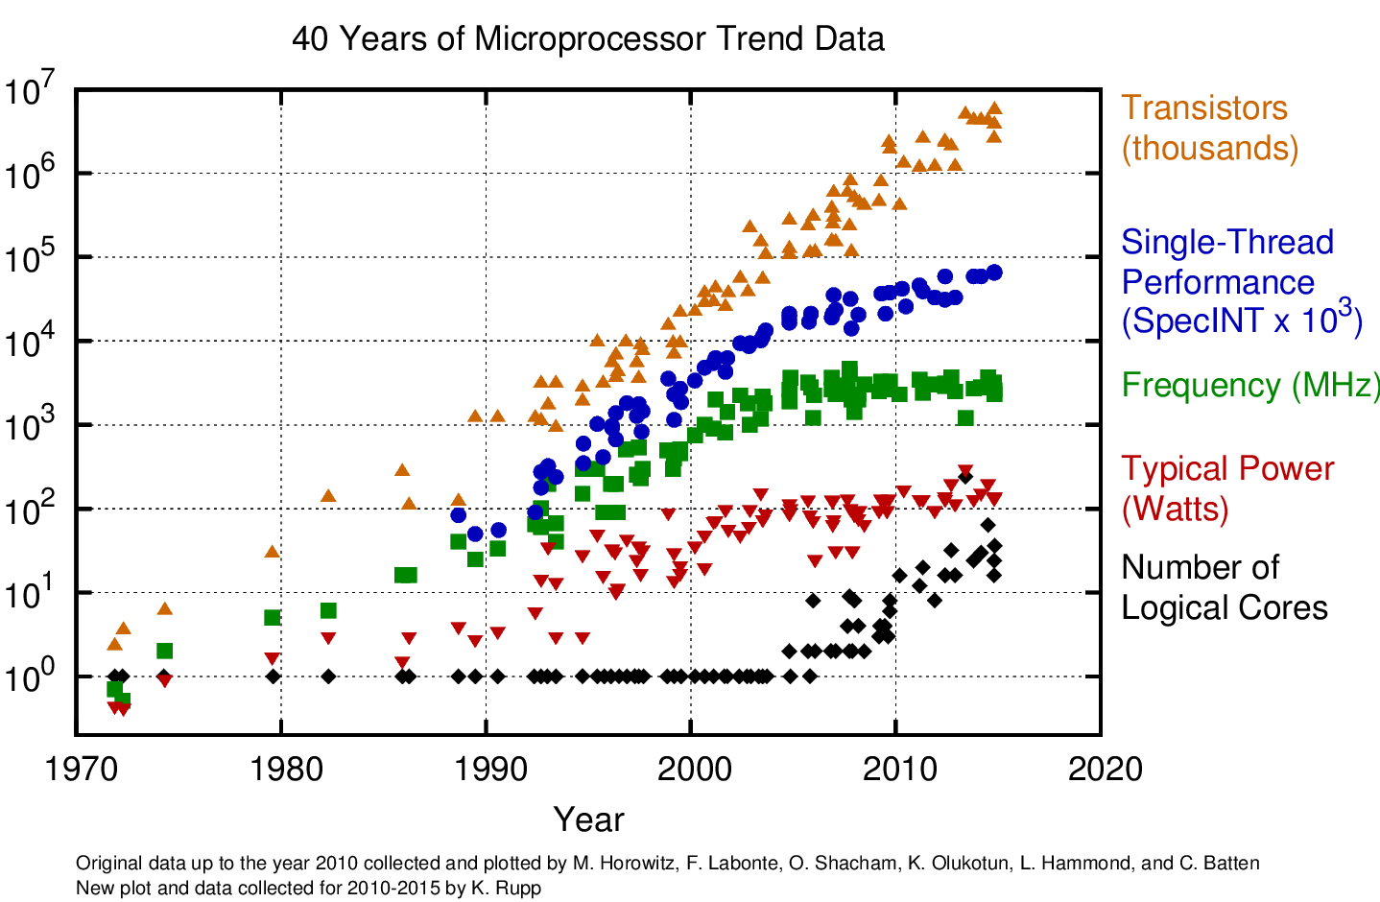
Дело не только в росте числа транзисторов…

Slide 6
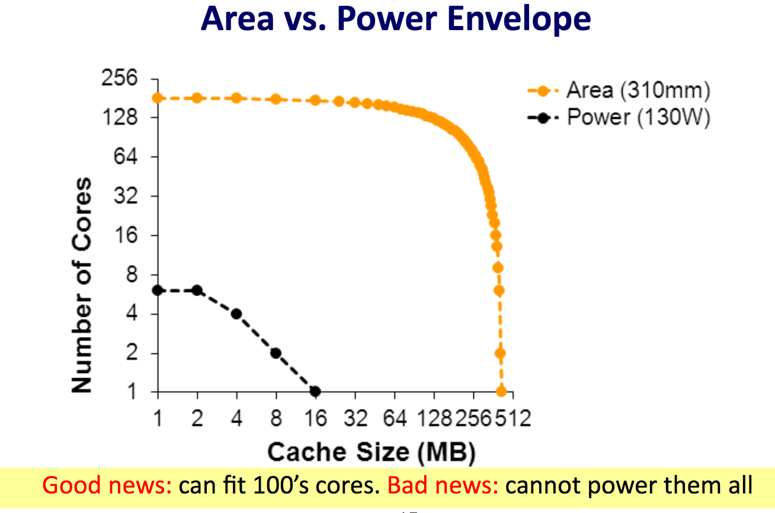
“Dark silicon”
© Nikos Hardavellas

Slide 7
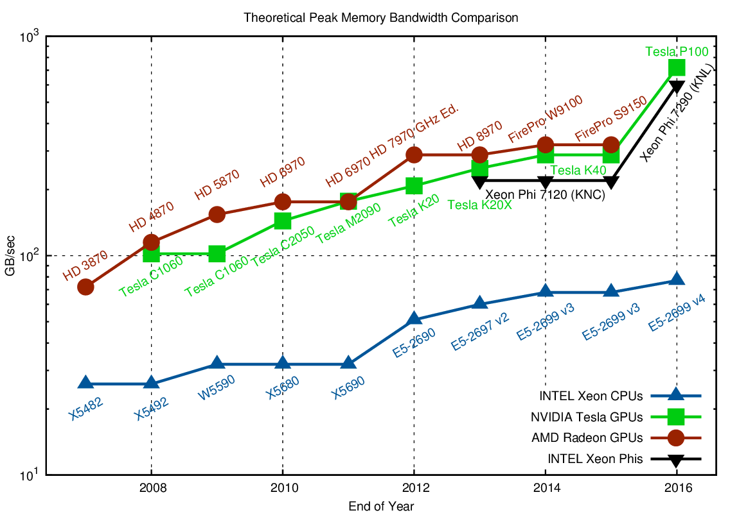
Memory bandwidth
© Karl Rupp

Slide 8
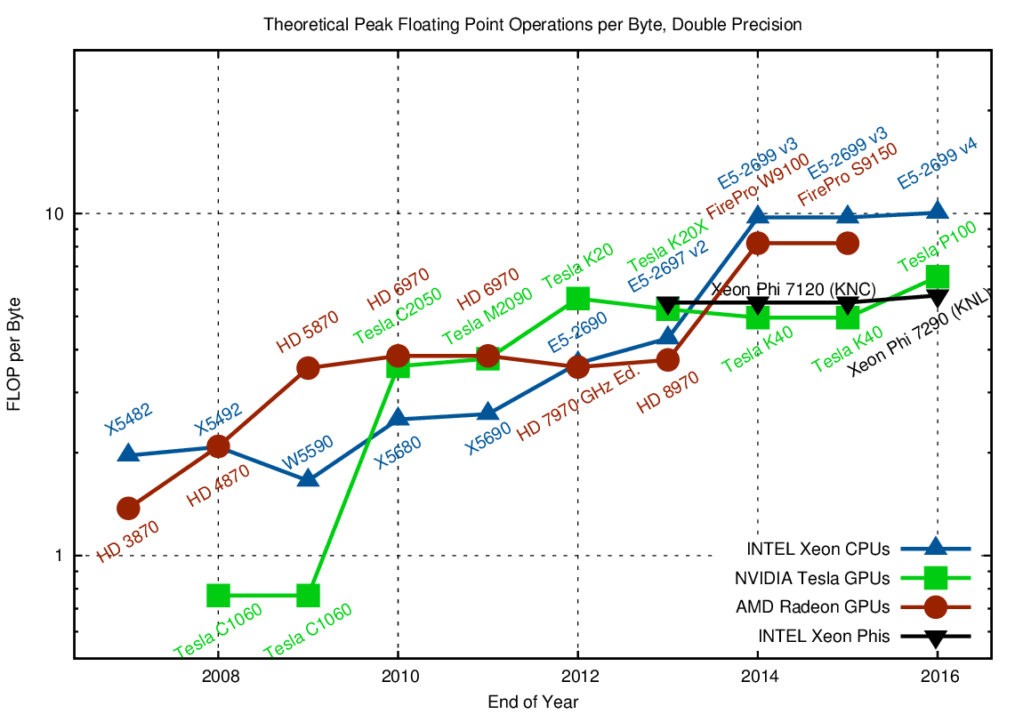
Balance
Flops per Byte
© Karl Rupp

Slide 9
А зачем нужны суперкомпьютеры?

Slide 10
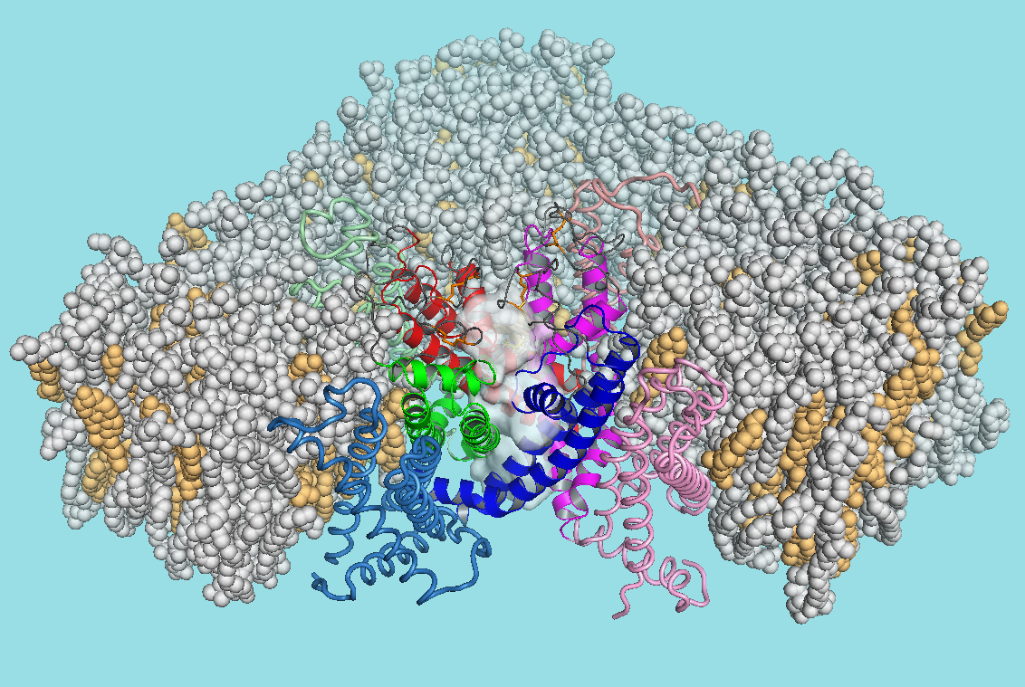

Slide 11
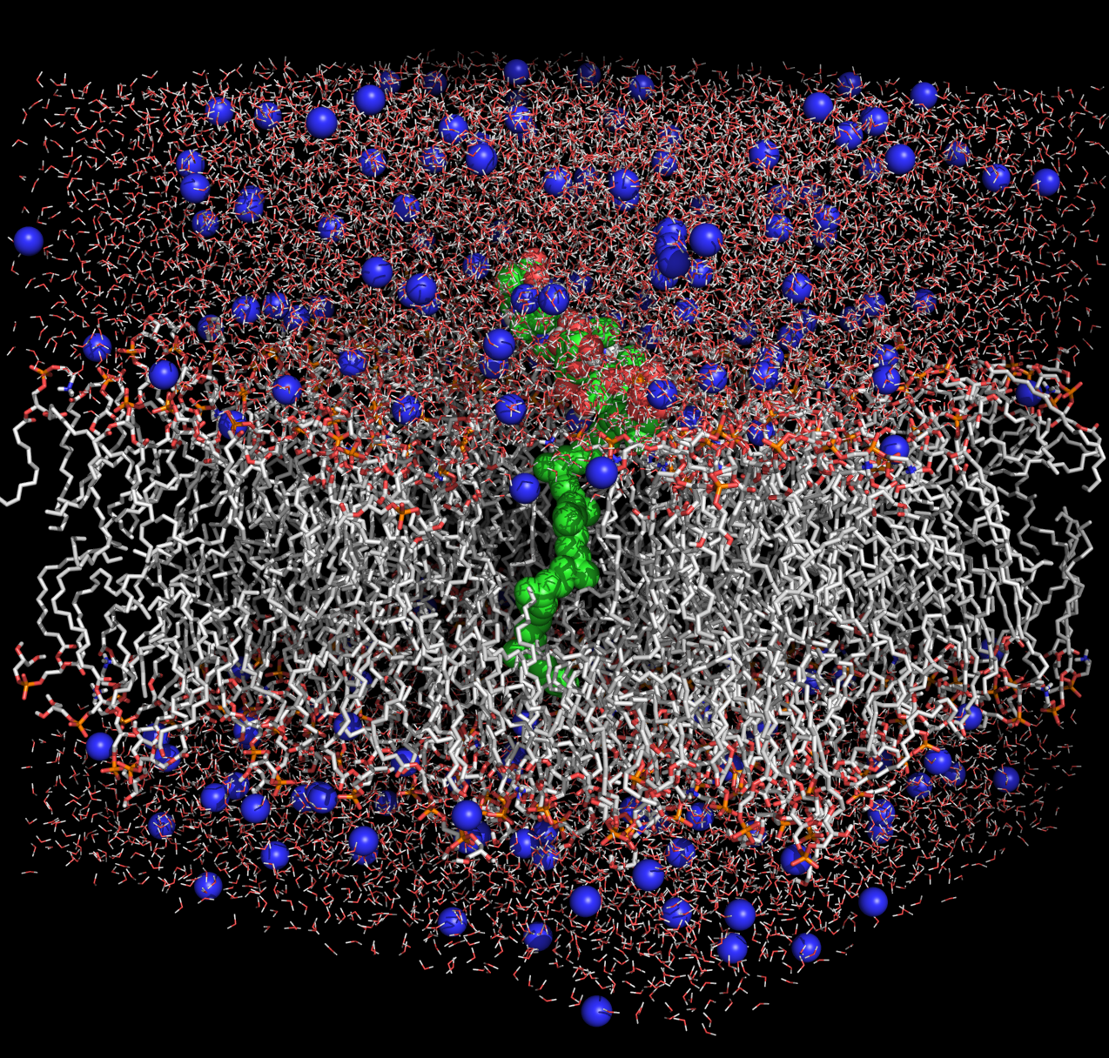

Slide 12
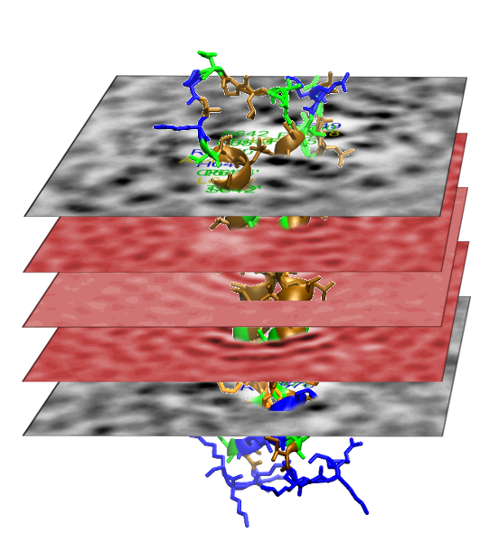

Slide 13
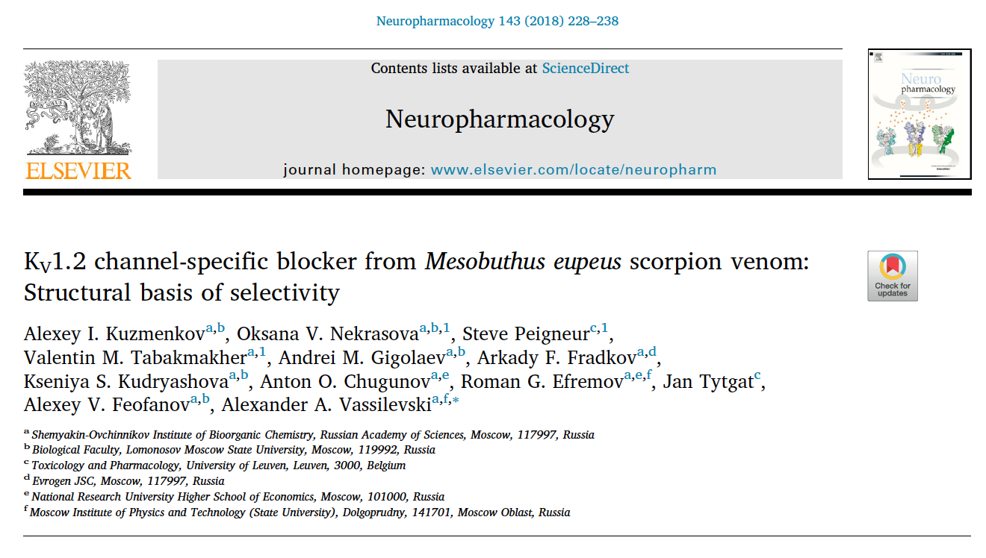

Slide 14
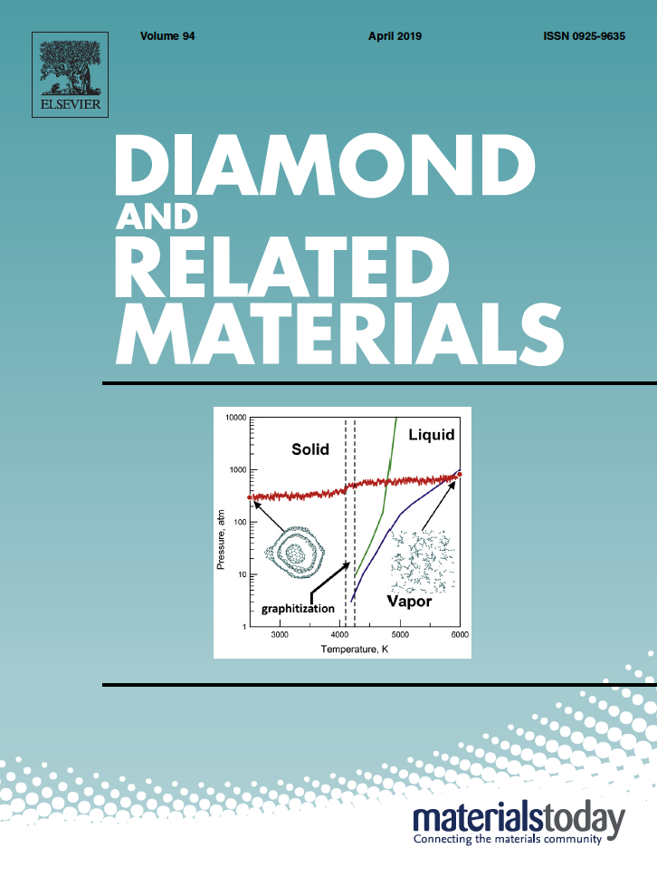
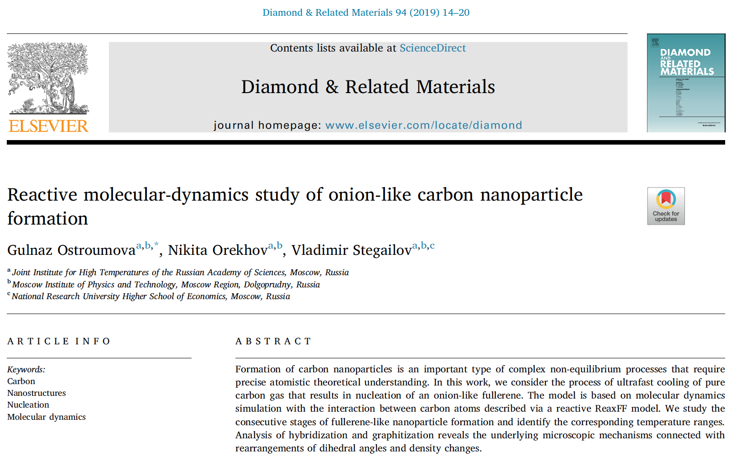

Slide 15
10-th Industrial Fluid Properties Simulation Challenge
Modern industry is strongly interested in hydrocarbon properties
(EOS f(P,V,T), Diffusivity D, Viscosity 𝜂, Thermal conductivity 𝜘)
since they are parts of the lubricants, insulation and fuel liquids.

Slide 16
Since 2006
P < 4000 atmospheres
Hydrodynamic
lubrication
P > 4000 atmospheres
Elastohydrodynamic lubrication
https://www.machinerylubrication.com/Read/30741/lubrication-regimes

Slide 17
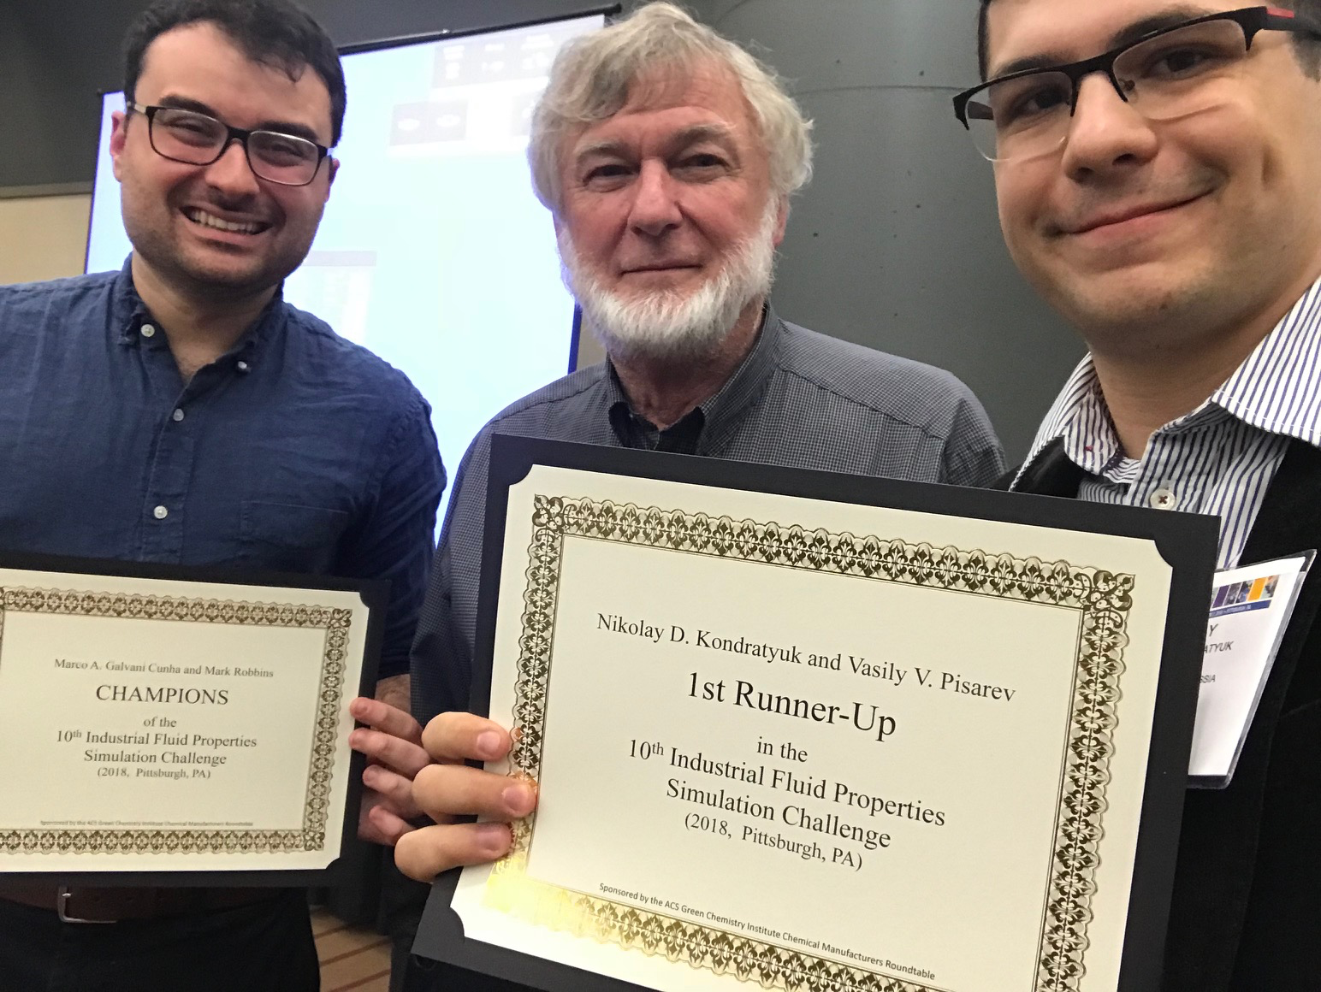

Slide 18
НОВЫЙ суперкомпьютеР НИУ ВШЭ

Slide 19
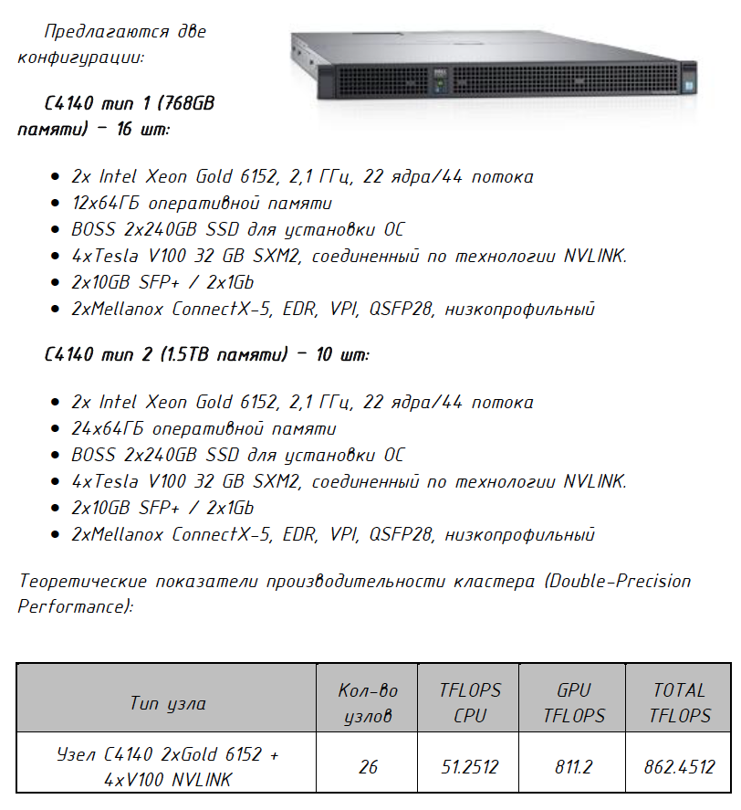
Узлы суперкомпьютера

Slide 20
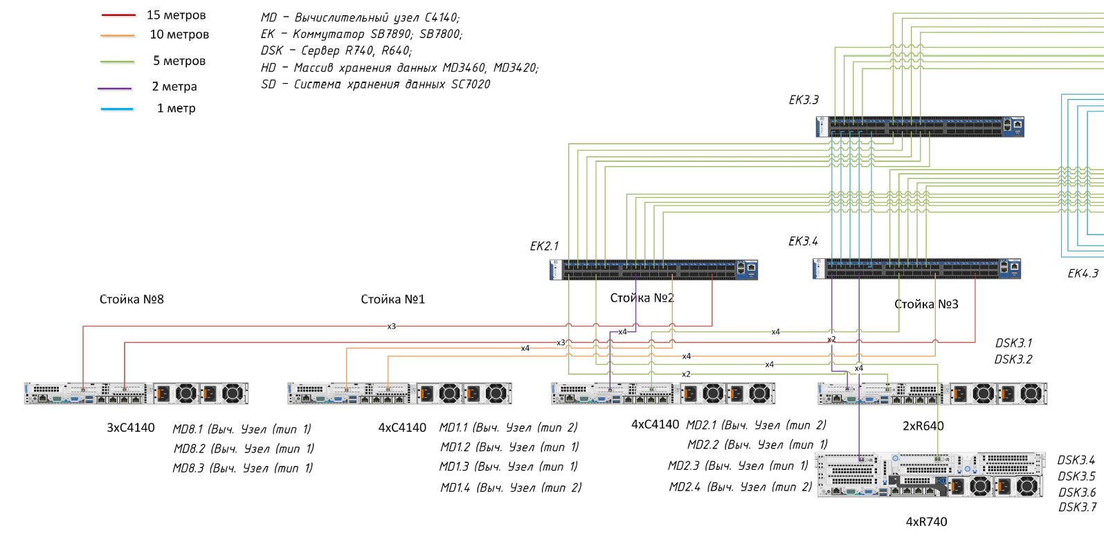

Slide 21
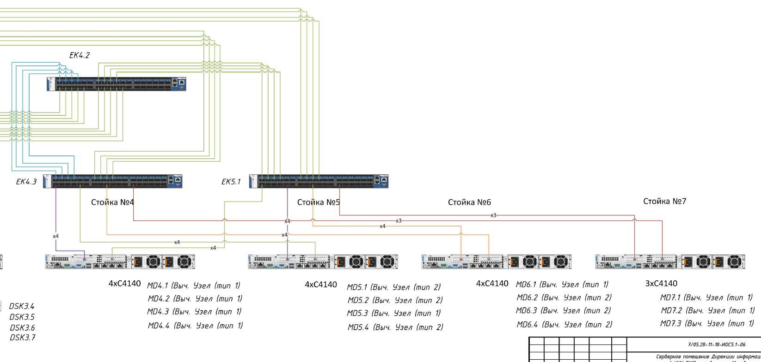

Slide 22
Тесты производительности

Slide 23
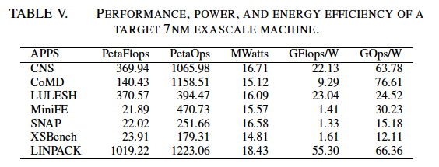
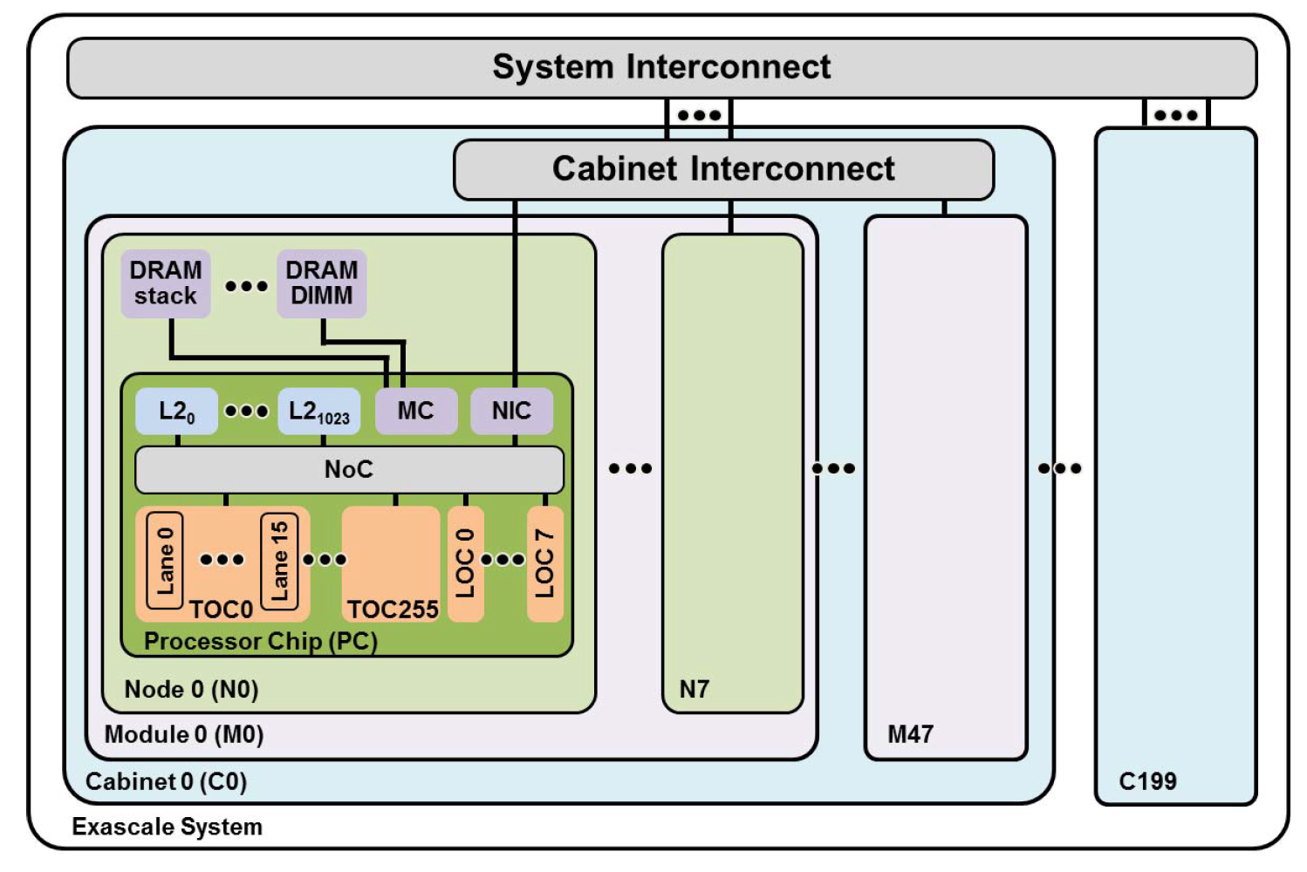
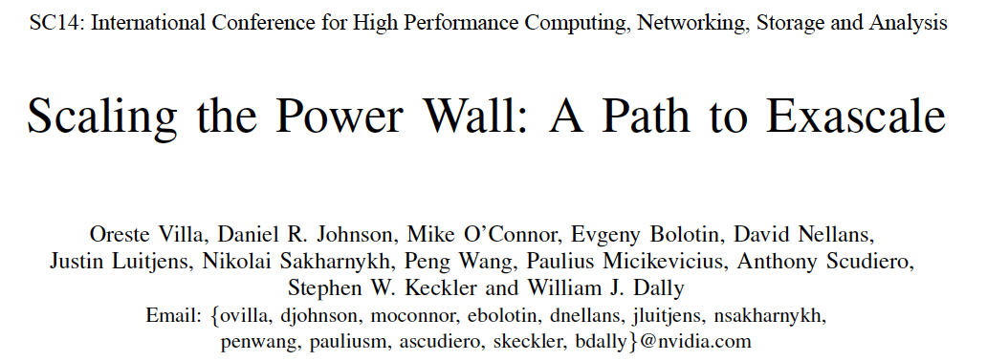
Что сможет дать 1 Эфлопс?
согласно оценкам 2014 года

Slide 24
Результаты теста HPL (LINPACK)
Rmax = 568.5 Tflops на 26 узлах

Slide 25
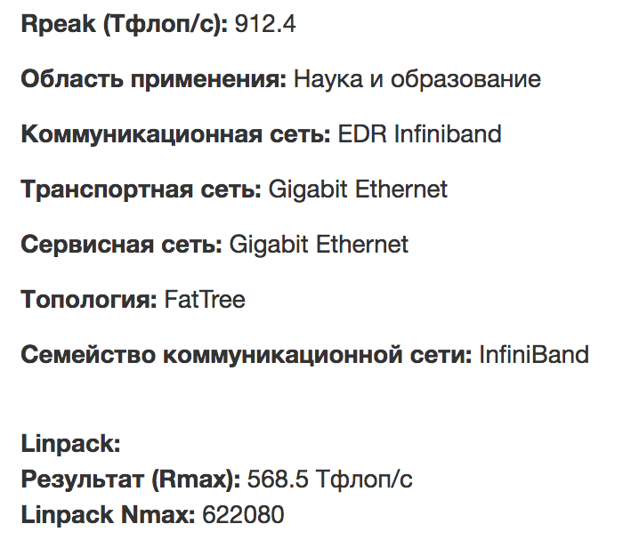
Новый суперкомпьютер в Топ50
(622080)² х 8 байт = 3.1 Терабайт
16 х 768 + 10 х 1536 = 27.7 Терабайт

Slide 26
The new supercomputer in Higher School of Economics:
a hybrid system based on 26 DELL C4140 nodes
DRAM
6(12)x64GB
Xeon Gold 6152
22c 2.1 GHz
Xeon Gold 6152
22c 2.1 GHz
DRAM
6(12)x64GB
IB EDR
IB EDR
PCIe
Tesla V100 32 GB SMX2
Tesla V100 32 GB SMX2
Tesla V100 32 GB SMX2
Tesla V100 32 GB SMX2
NVLink

Slide 27
The new supercomputer in Higher School of Economics:
a hybrid system based on 26 DELL C4140 nodes
DRAM
6(12)x64GB
Xeon Gold 6152
22c 2.1 GHz
Xeon Gold 6152
22c 2.1 GHz
DRAM
6(12)x64GB
IB EDR
IB EDR
PCIe
Tesla V100 32 GB SMX2
Tesla V100 32 GB SMX2
Tesla V100 32 GB SMX2
Tesla V100 32 GB SMX2
NVLink

Slide 28
Результаты первых тестов прикладных программ

Slide 29
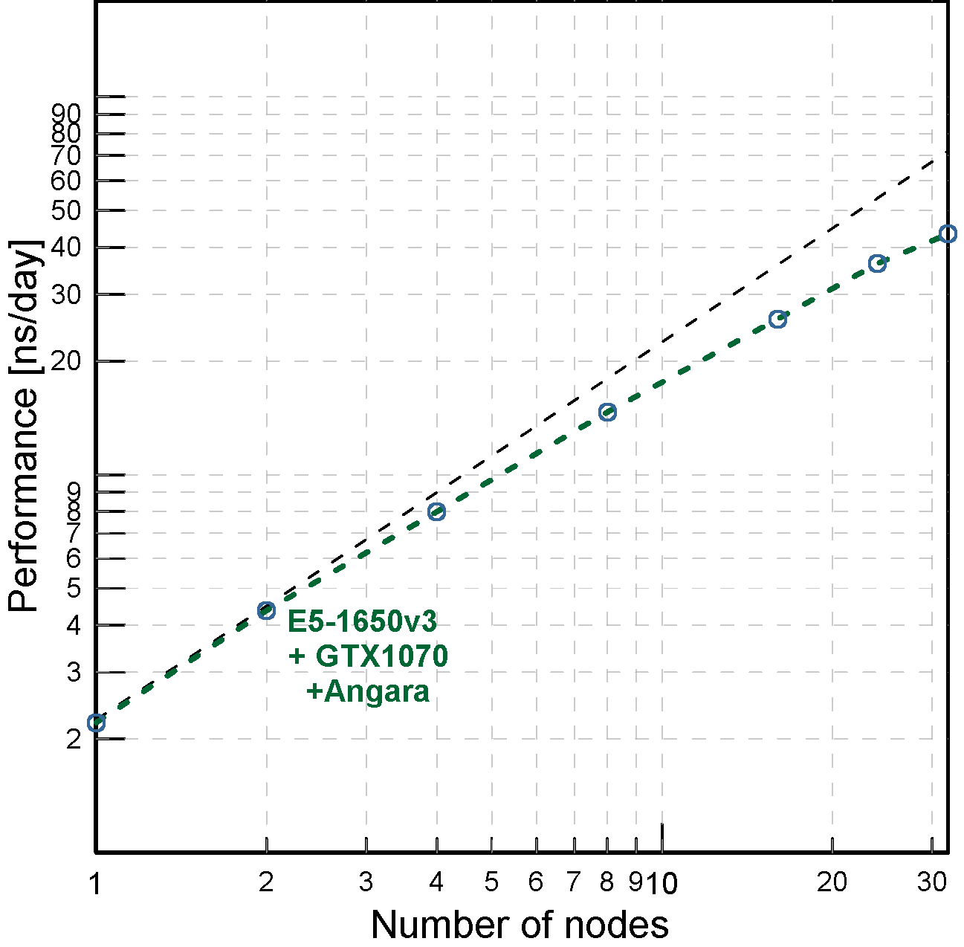
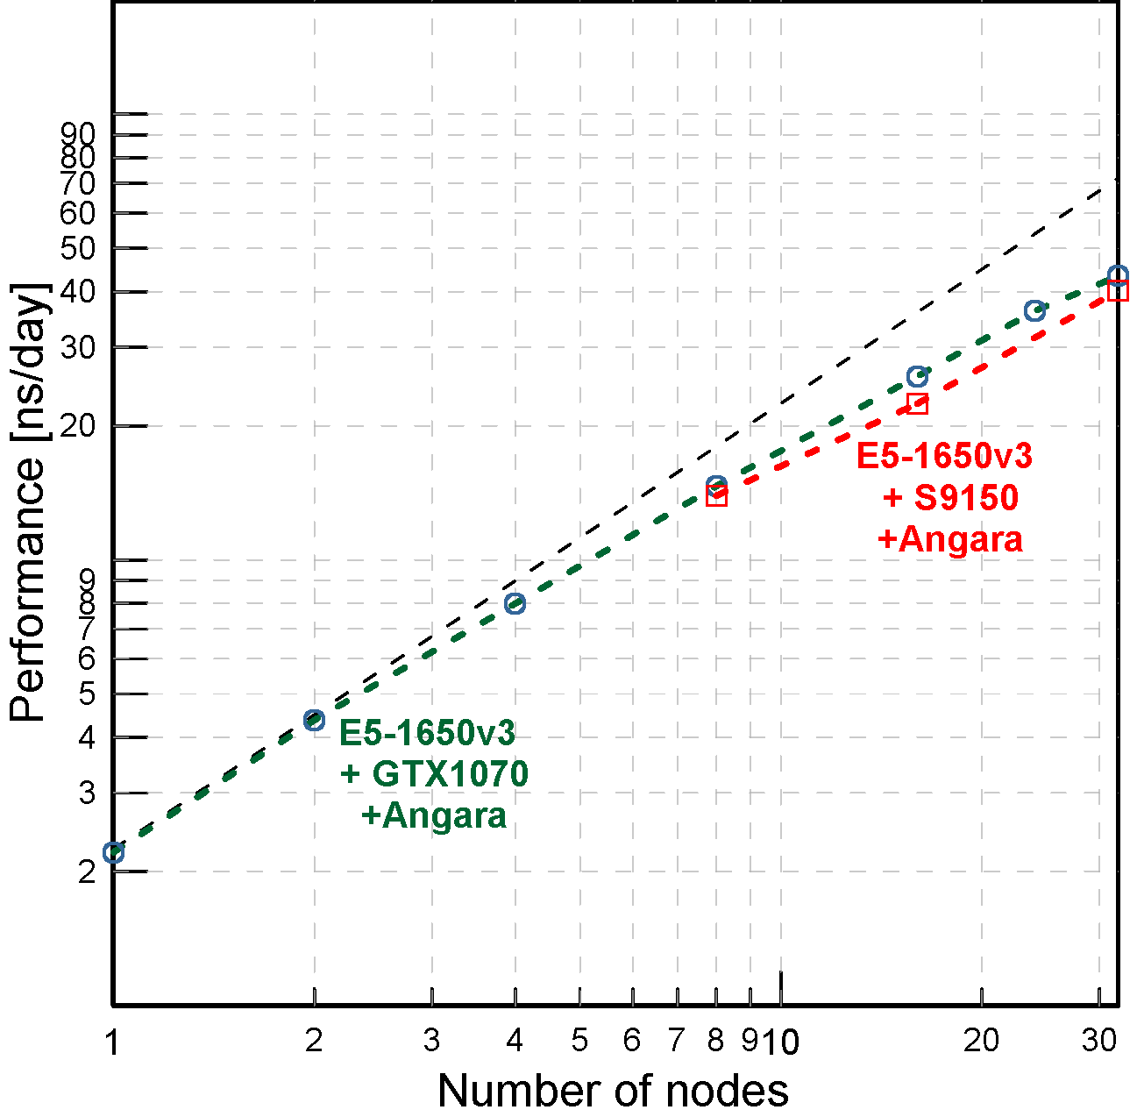
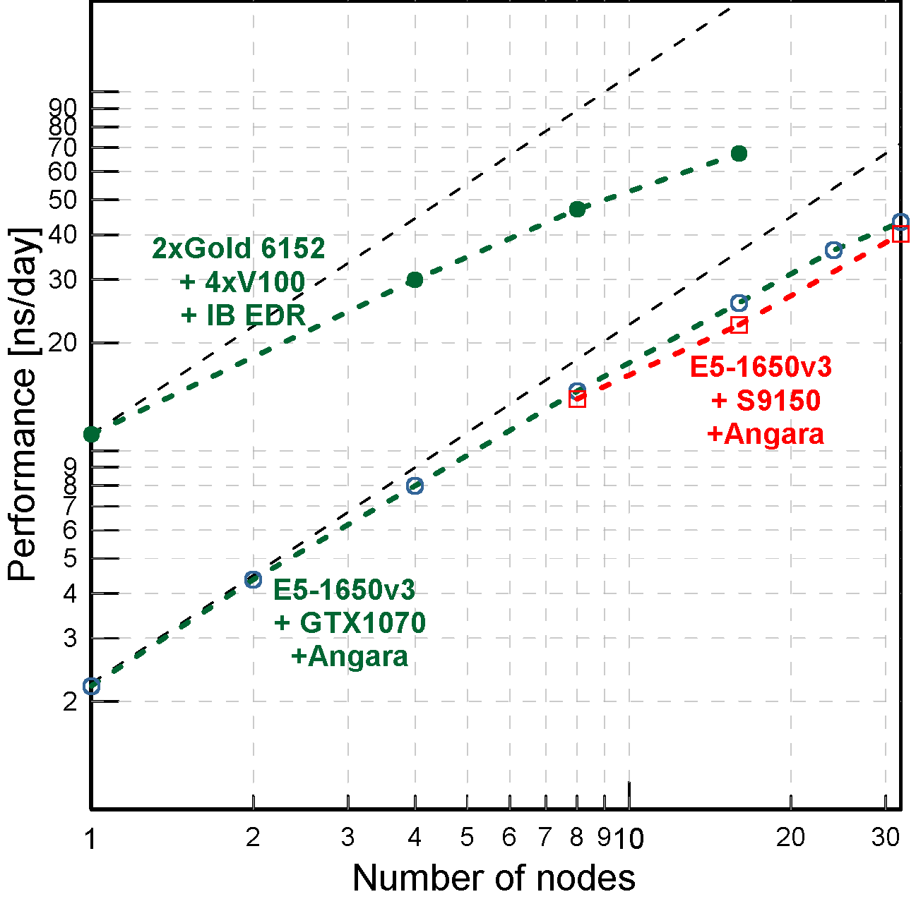
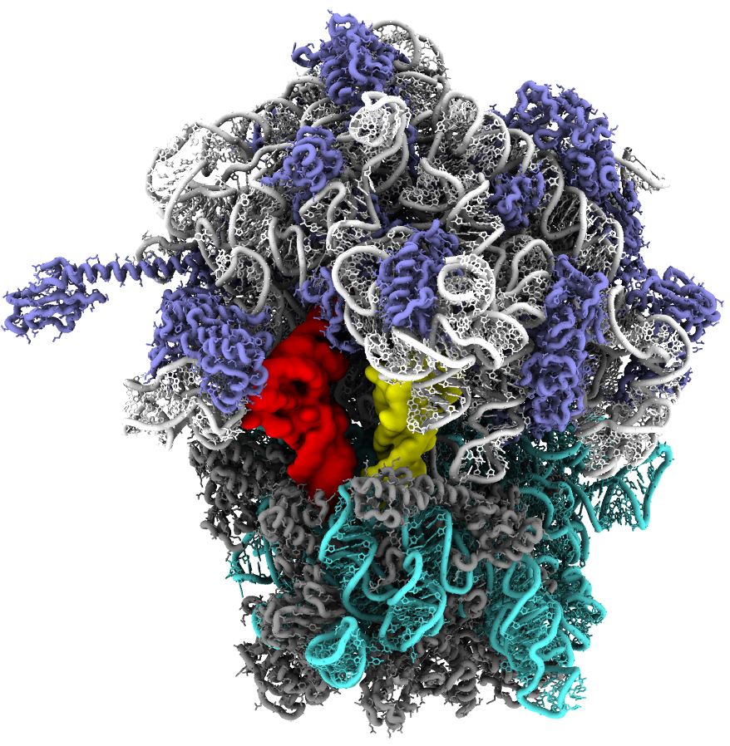
Comparison of the new HSE supercomputer with Desmos
GROMACS
RIB:
2136412
atoms

Slide 30
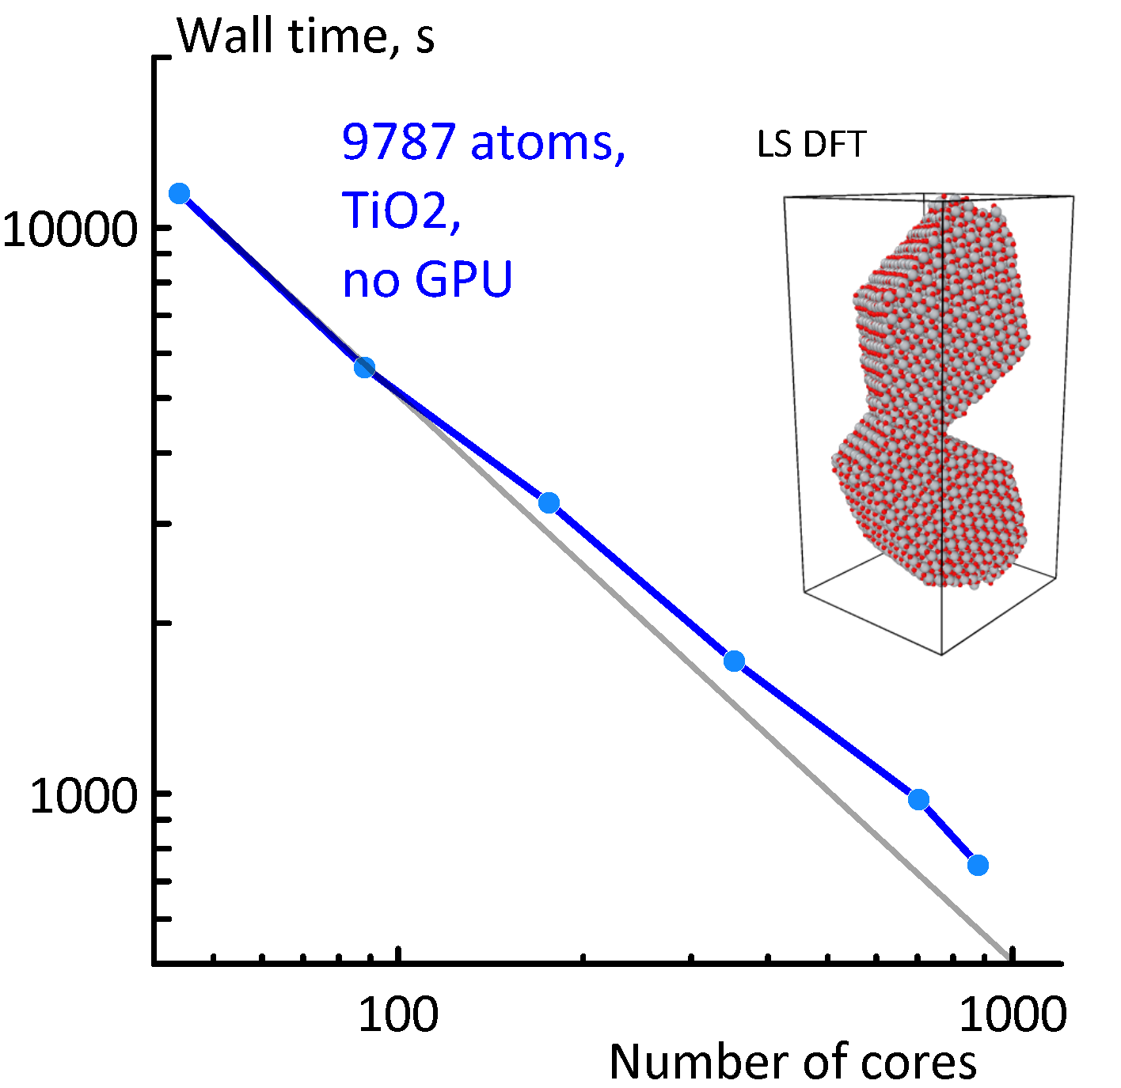
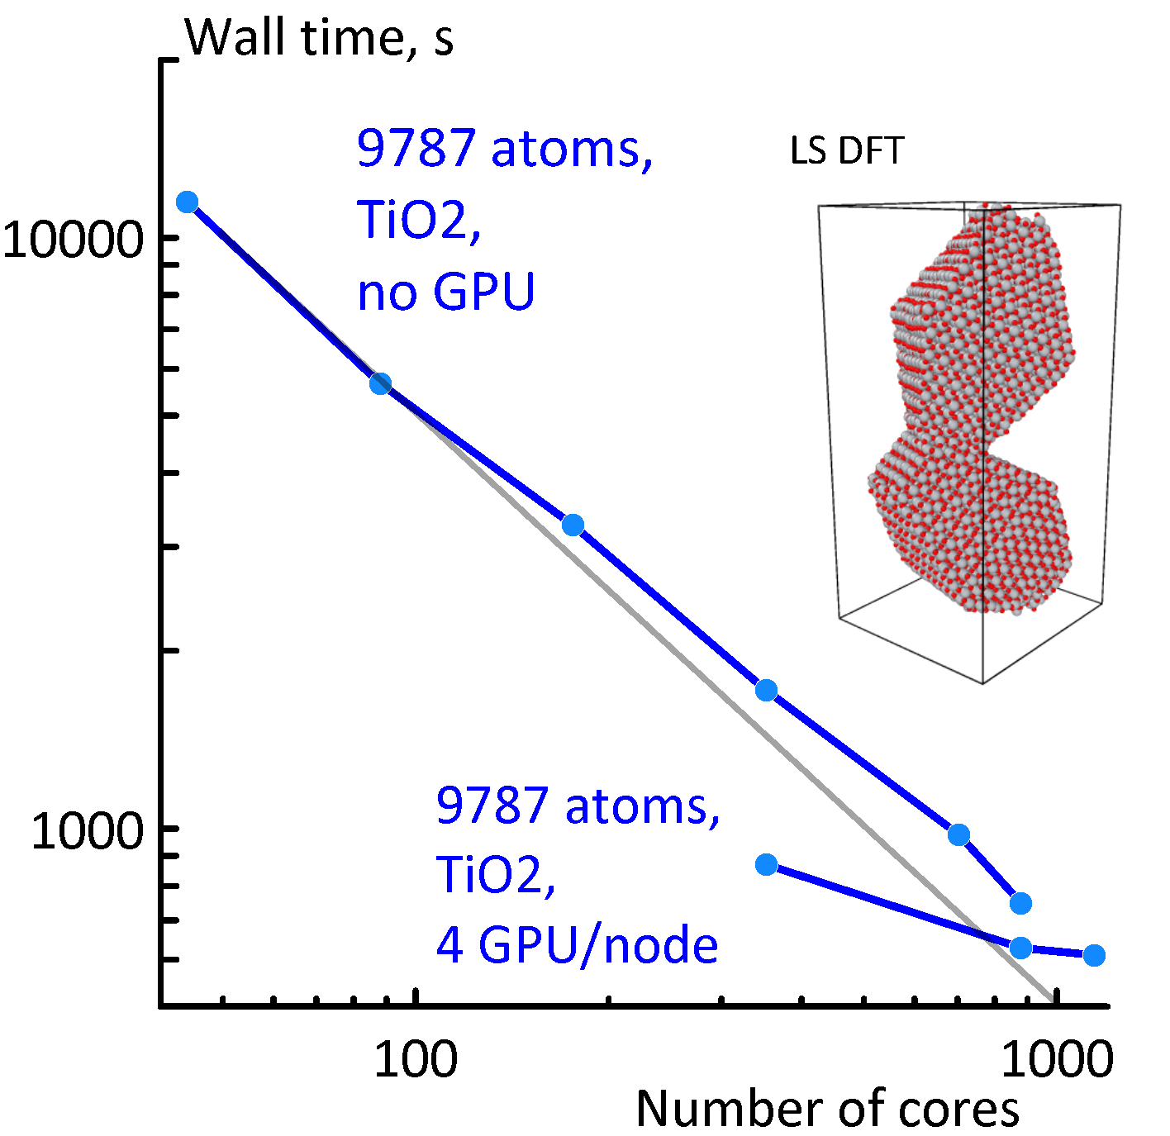
CP2K

Slide 31
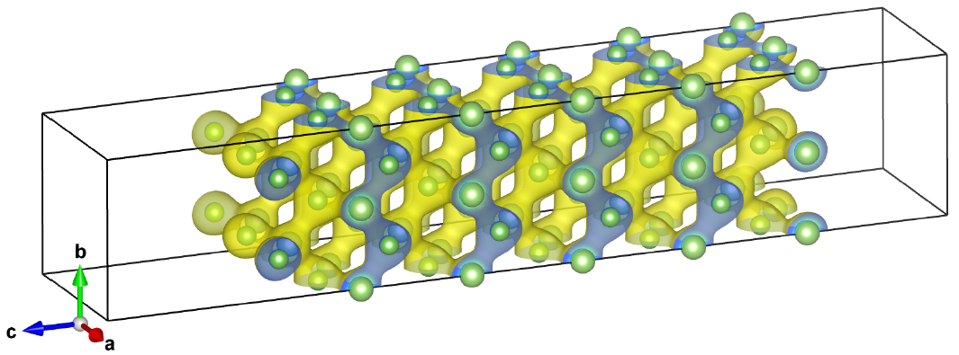
VASP: GaAs benchmark with 80 atoms

Slide 32
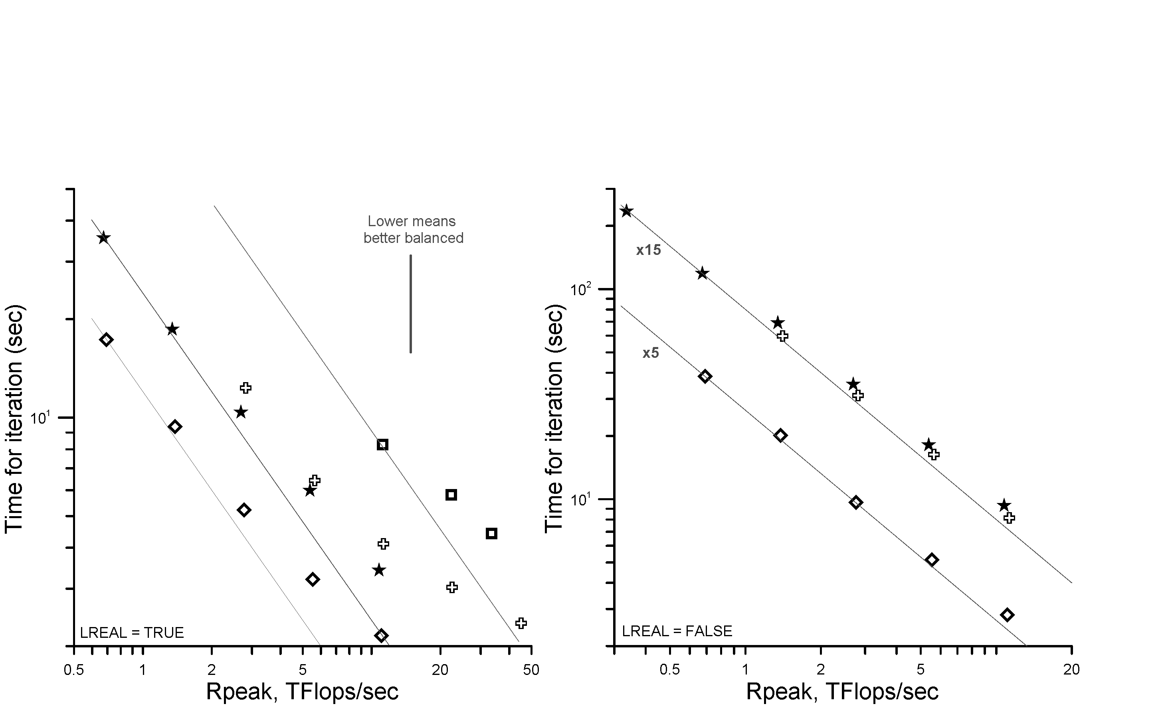
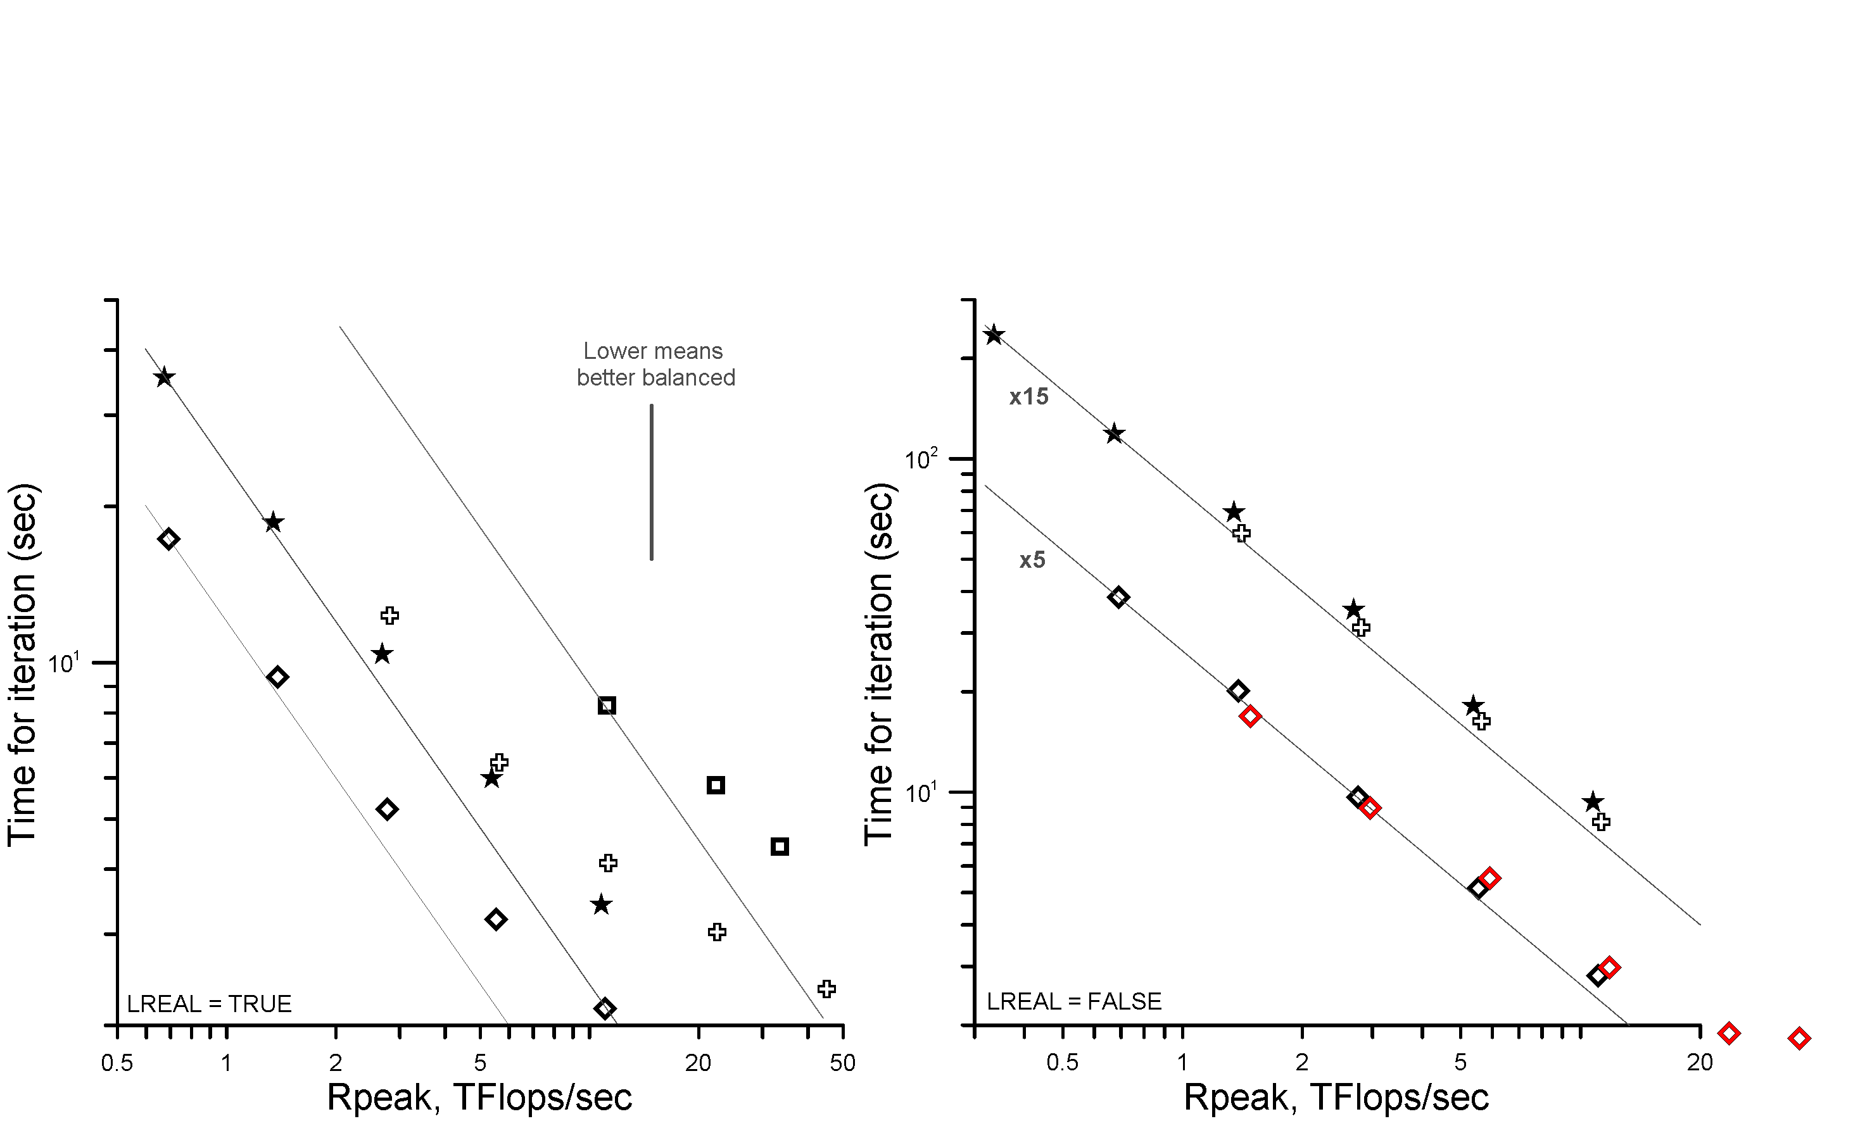
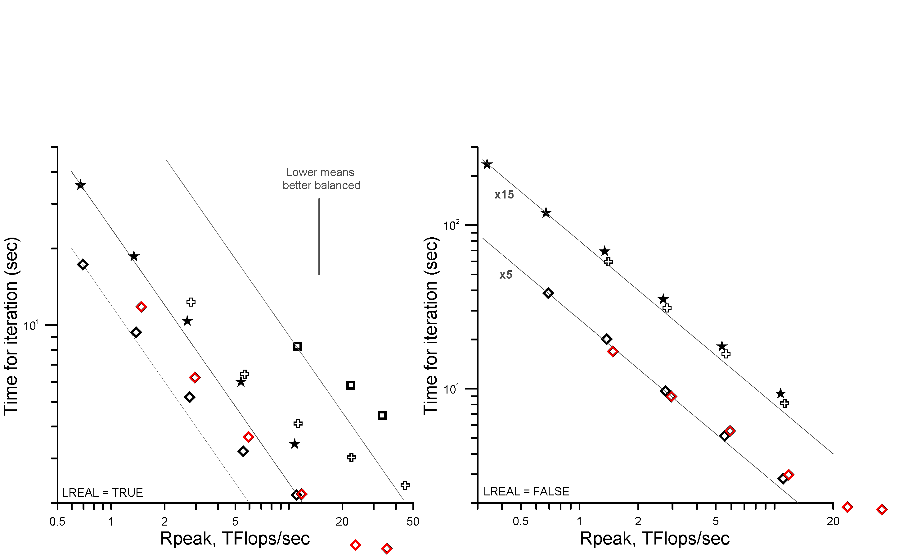
VASP модель GaAs: тесты для LREAL=TRUE и LREAL=FALSE

Slide 33
VASP: GaAs benchmark with 80 atoms
Intel Xeon E5-2698v4 (with Intel OPA) – IRUS17 Владивосток
8 узлов: 5,9 сек
32 узла: 2,1 сек
AMD Epyc 7301 (with FDR) – ФИШЕР ОИВТ РАН
4 узла: 5,2 сек
16 узлов: 2,2 сек
Xeon Gold 6152 (with EDR) – НИУ ВШЭ
1 узел: 11,8 сек
2 узла: 6,2 сек
16 узлов: 1,4 сек
Nvidia Tesla P100 (with EDR) – ЮПИПЕР Хабаровск
1 узел х 2 GPU: 7,8 сек
2 узла х 2 GPU: 5,3 сек
Nvidia Tesla V100 (with EDR) - НИУ ВШЭ
1 узел х 4 GPU: 7,5 сек
2 узла х 4 GPU: 6,1 сек

Slide 34
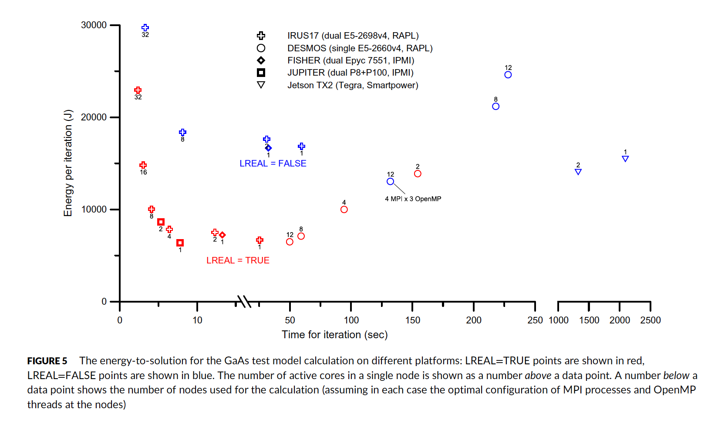
VASP: скорость расчетов и энергопотребление

Slide 35
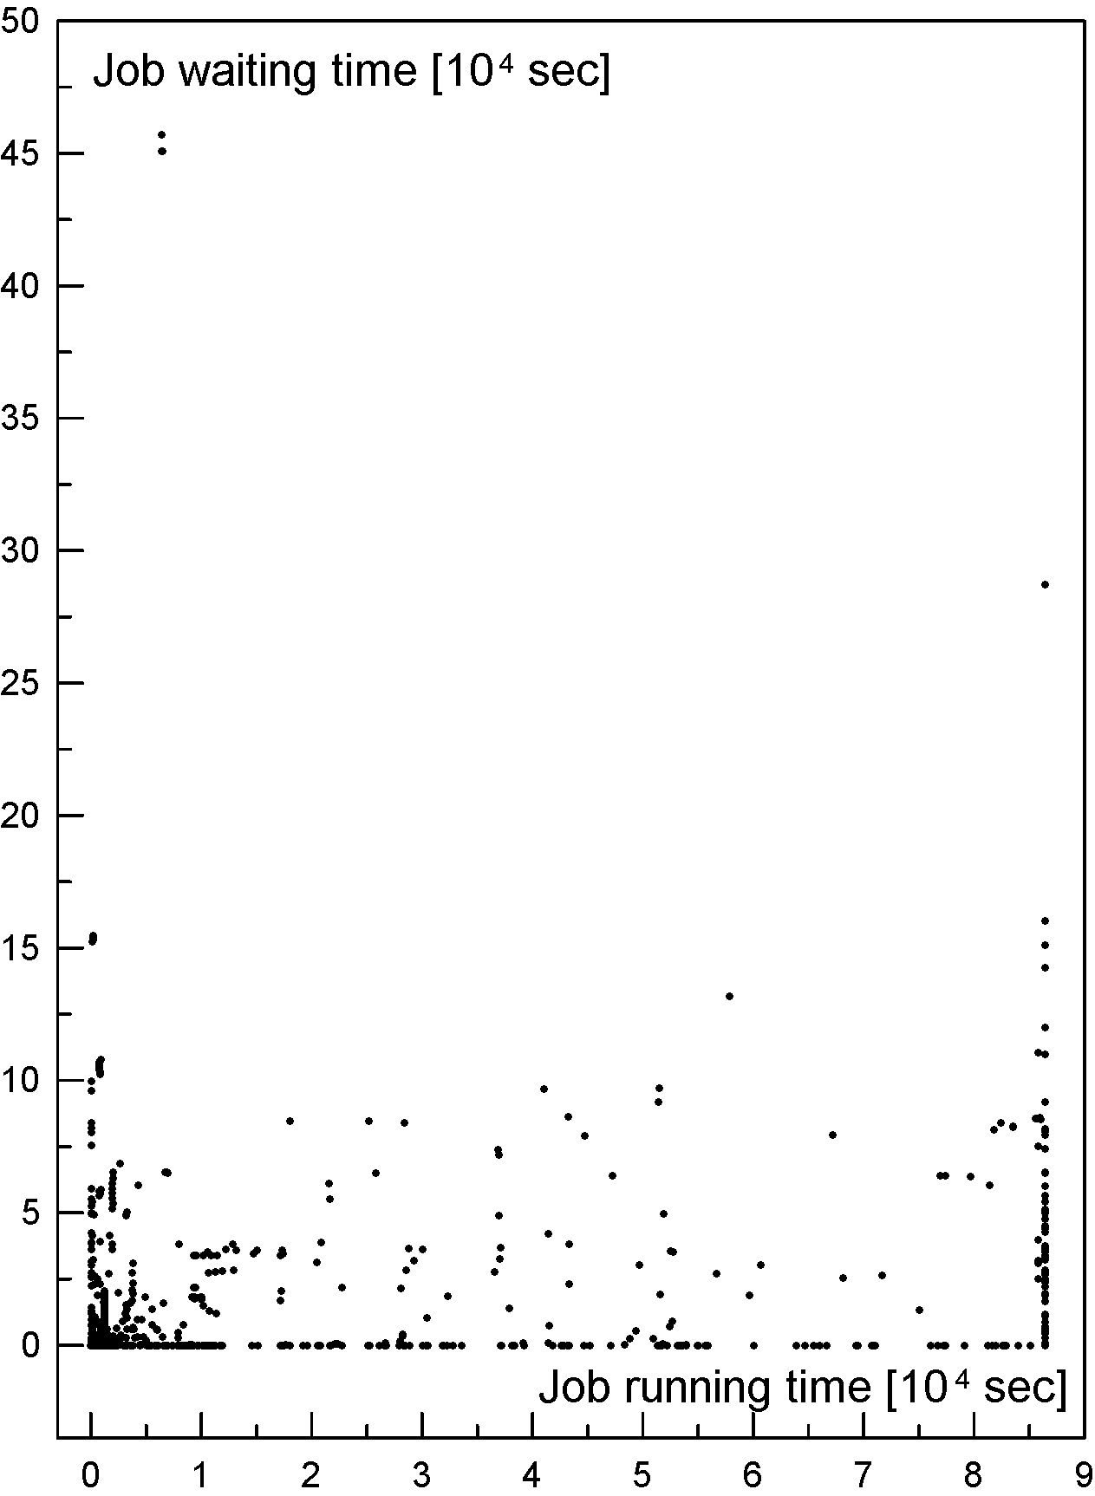
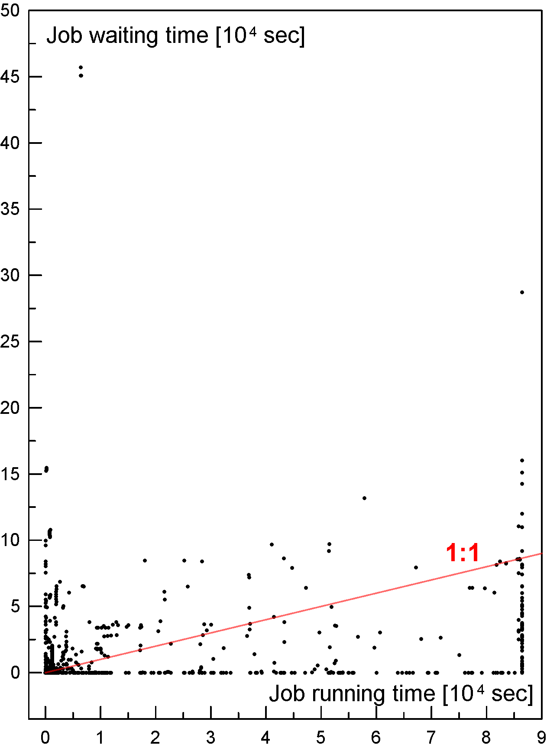
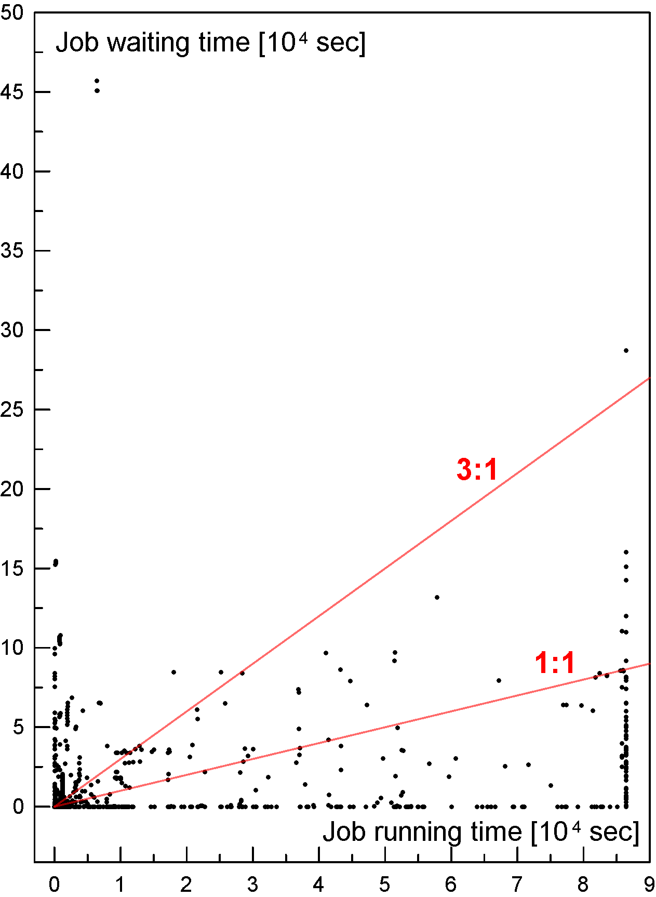
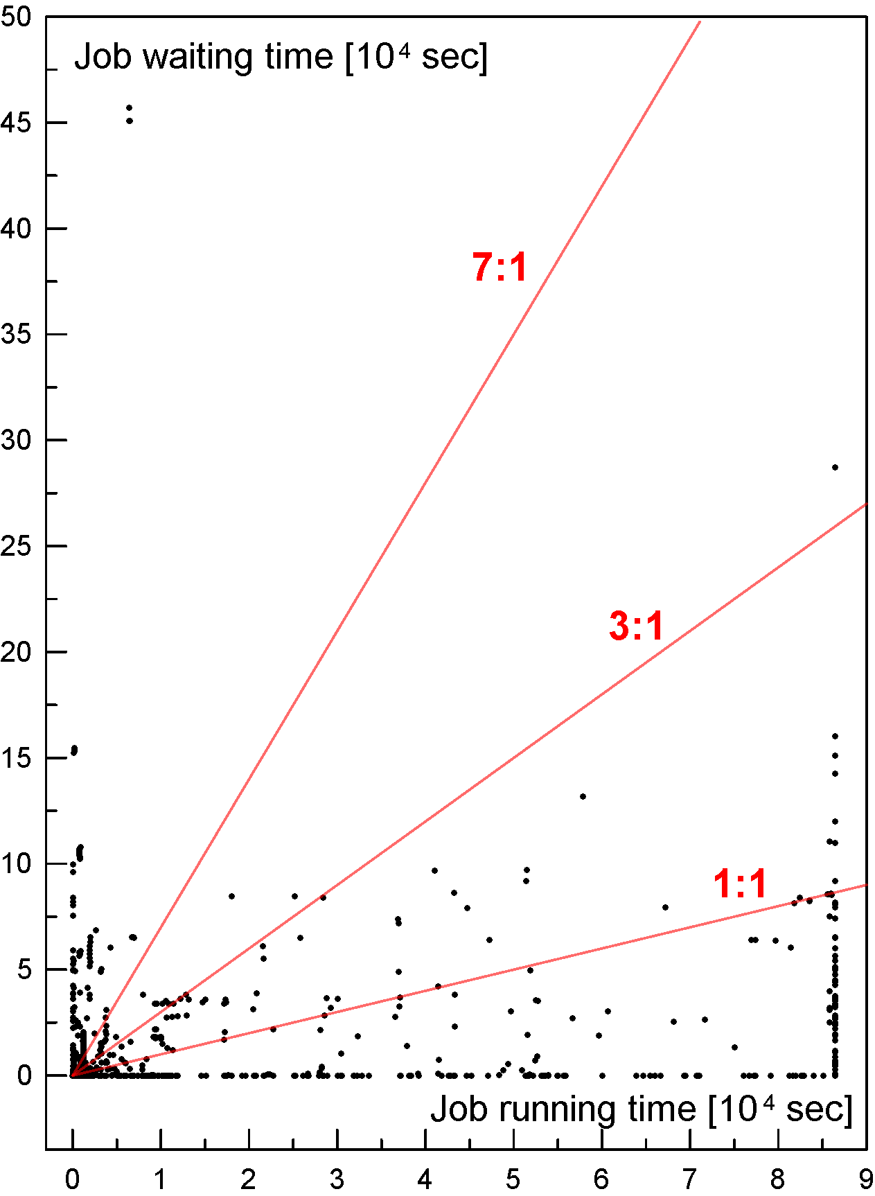
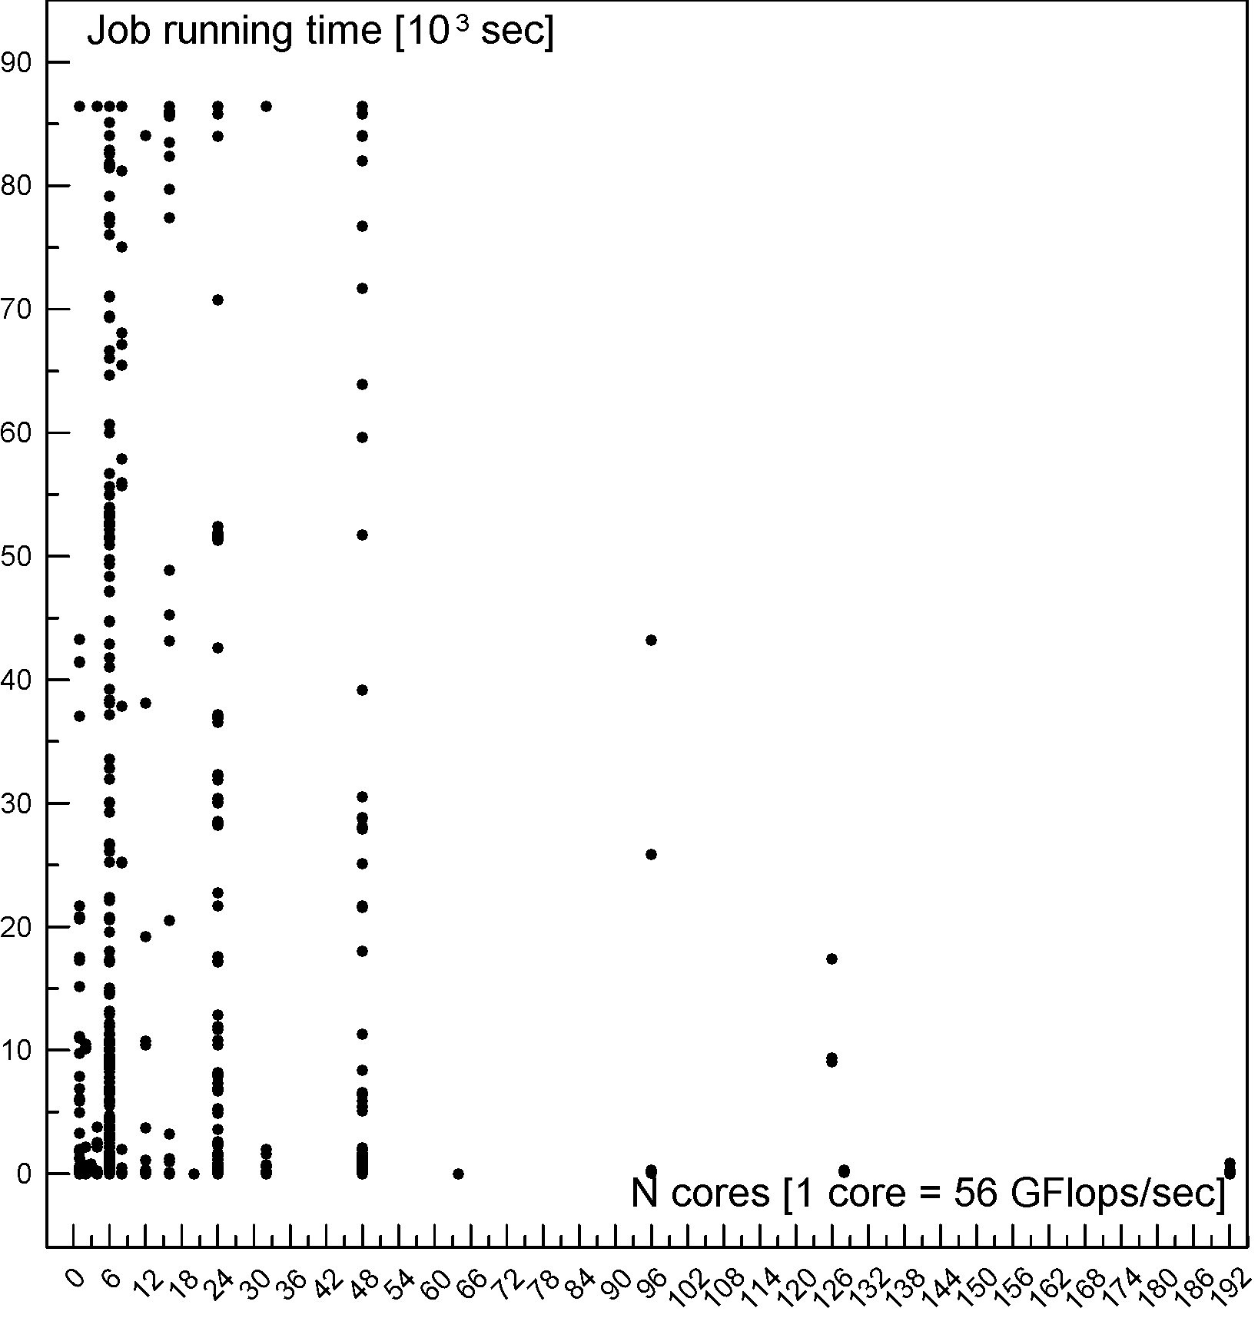
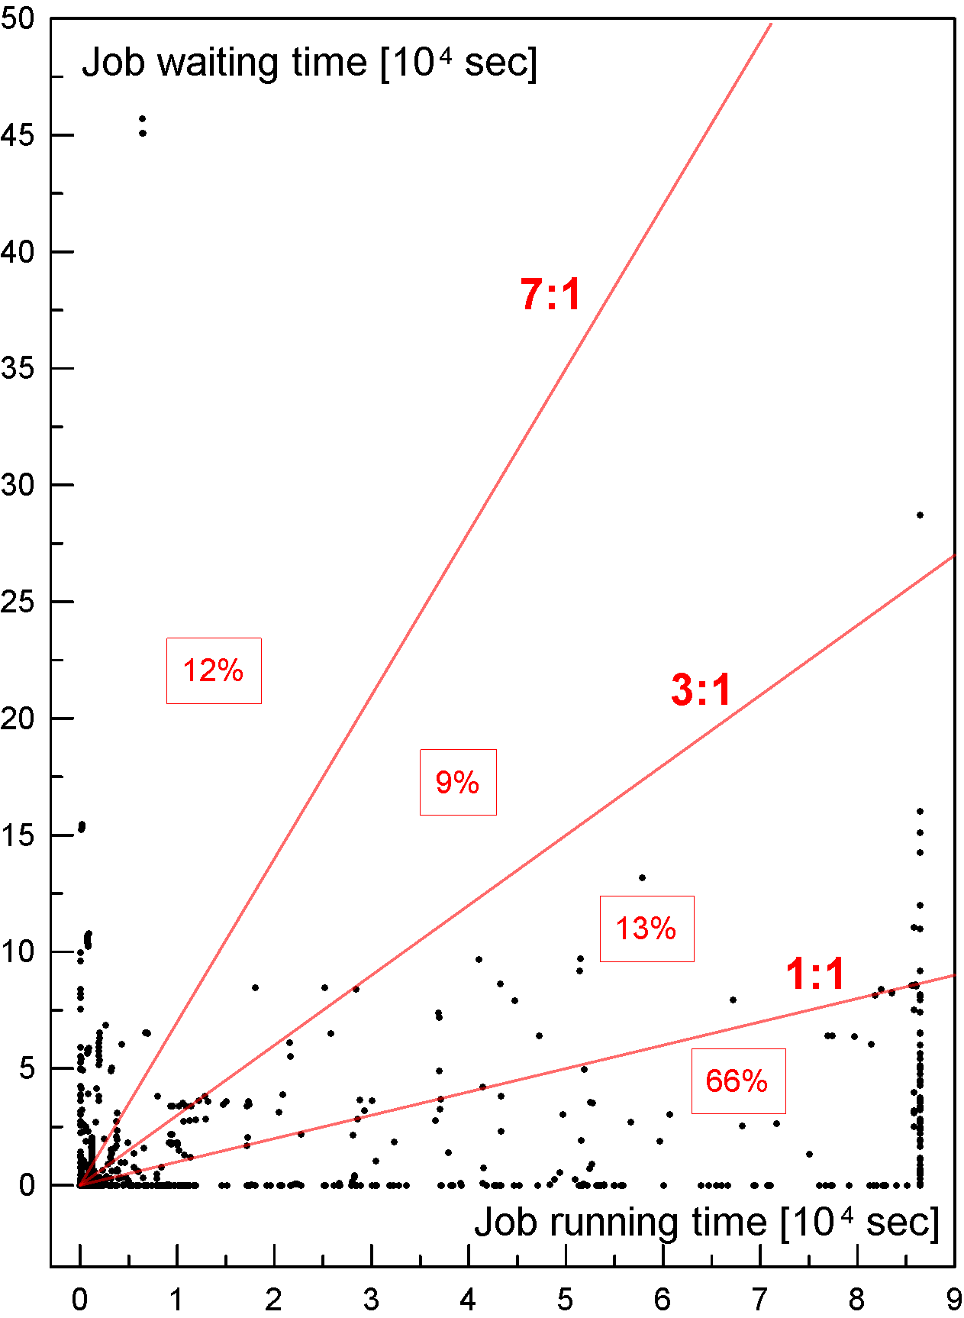
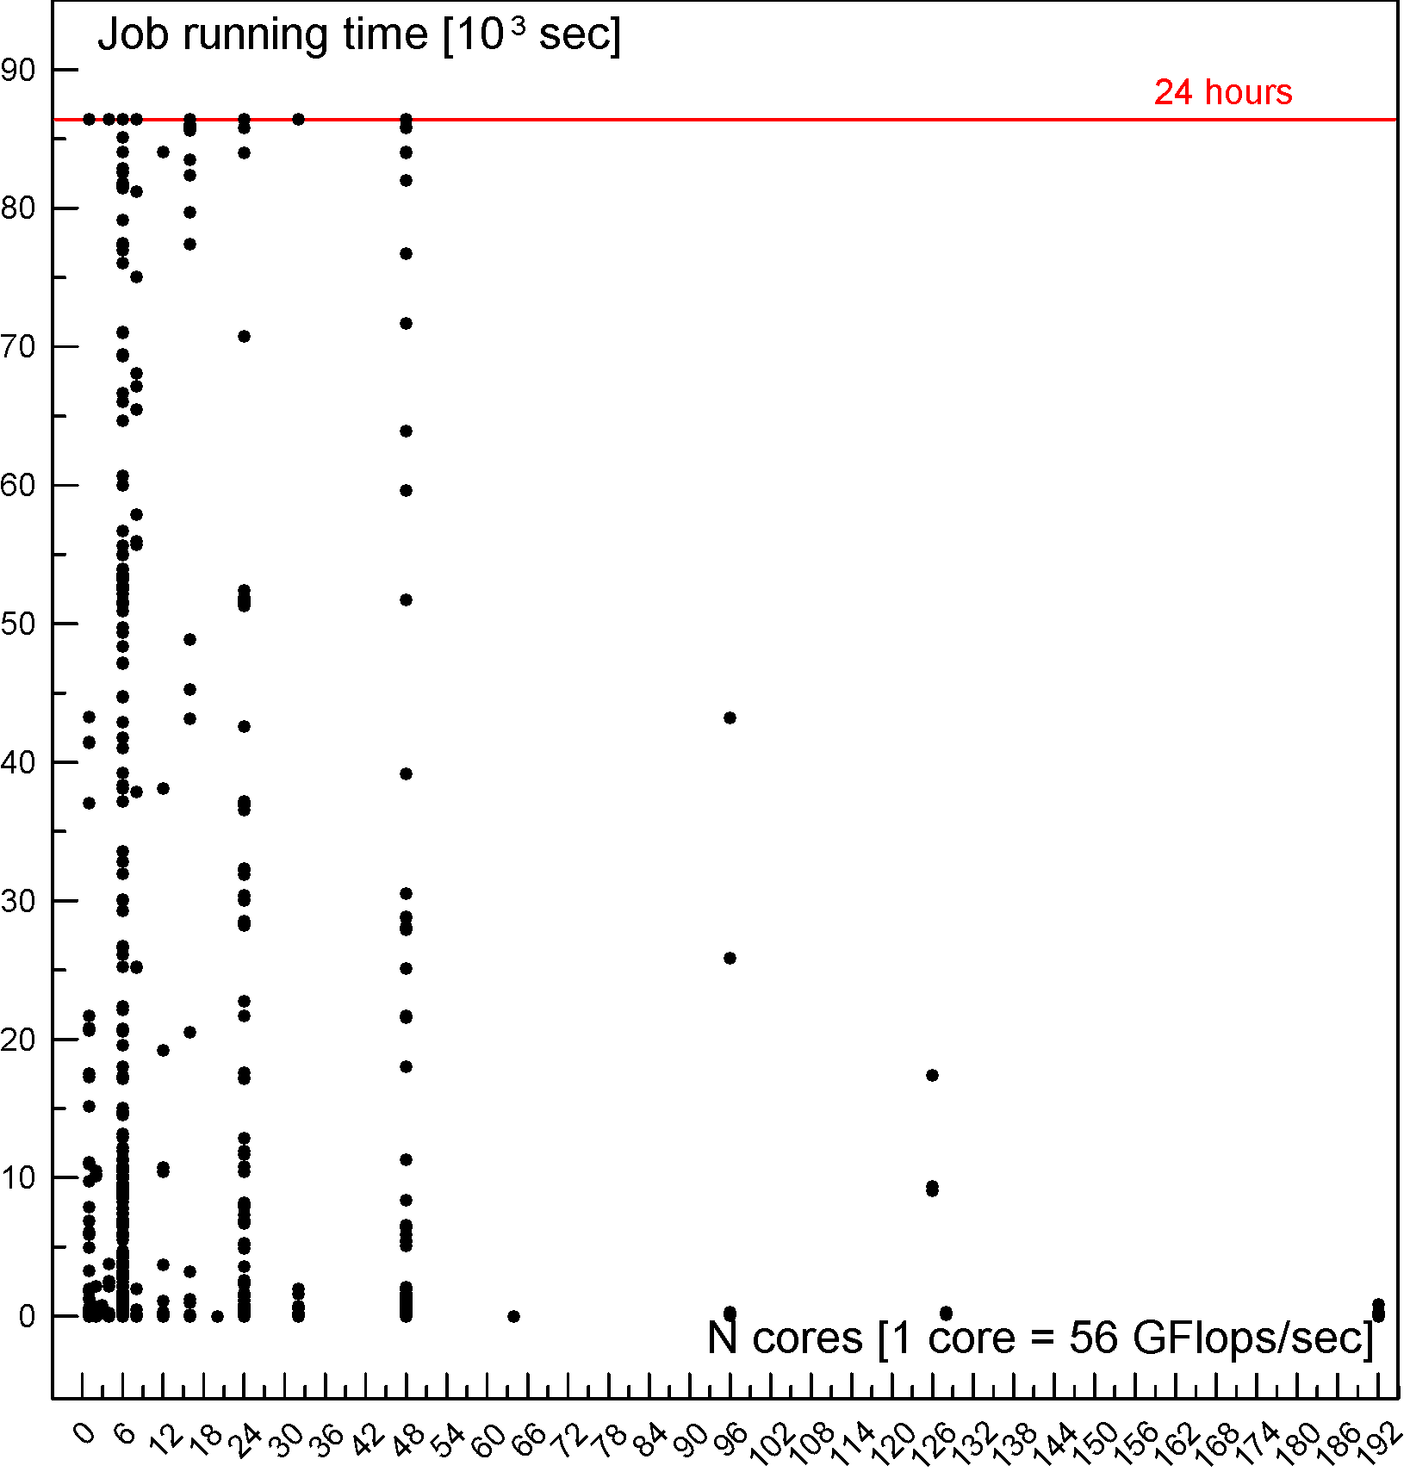
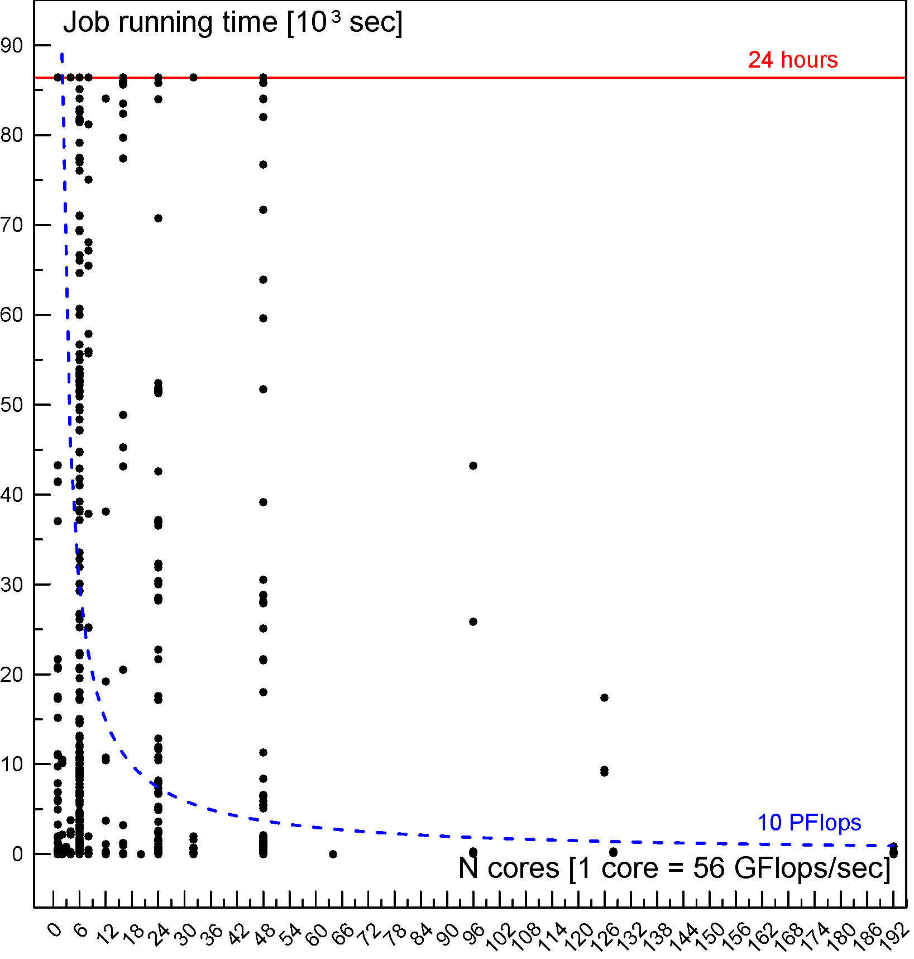
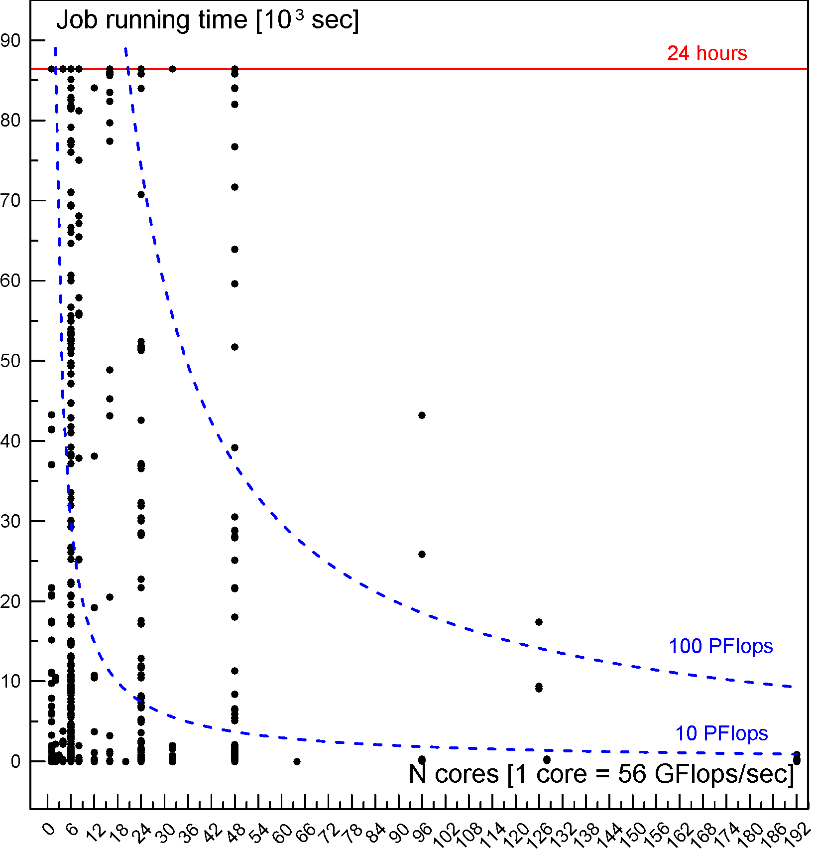
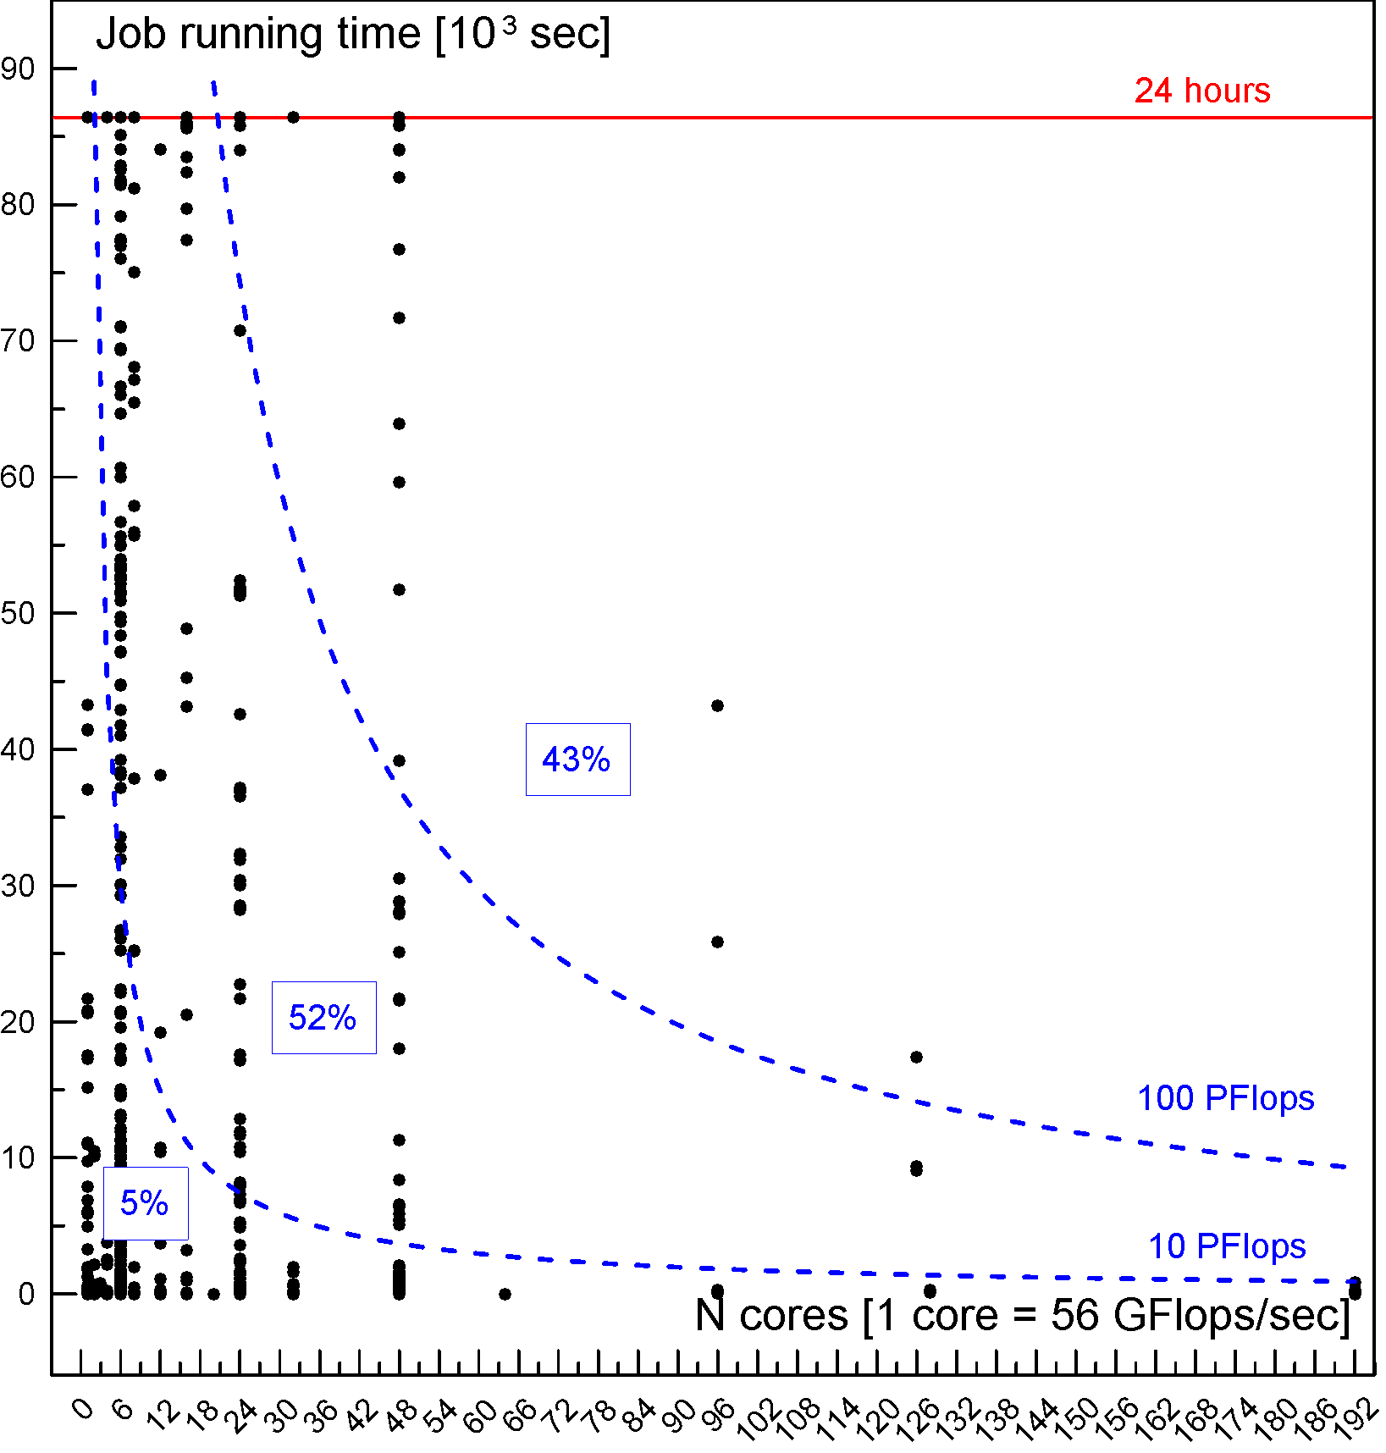
How to analyze the statistics?
(SlurmDB data of Desmos for September-November 2017)

Slide 36
Какие выводы сейчас можно сделать?
1. Введена в строй современная эффективная суперкомпьютерная система, которая начала использоваться в работе подразделений ВШЭ без единого дня простоя
2. Выявлены нюансы в конфигурации узлов, исправления которых может существенно повысить производительность
3. Начата работа по анализу типов использования подразделениями ВШЭ узлов для выработки оптимальной пользовательской политики
4. Перед началом многопользовательского режима эксплуатации требуется настройка системы сборка статистики работы пользователей.

Slide 38
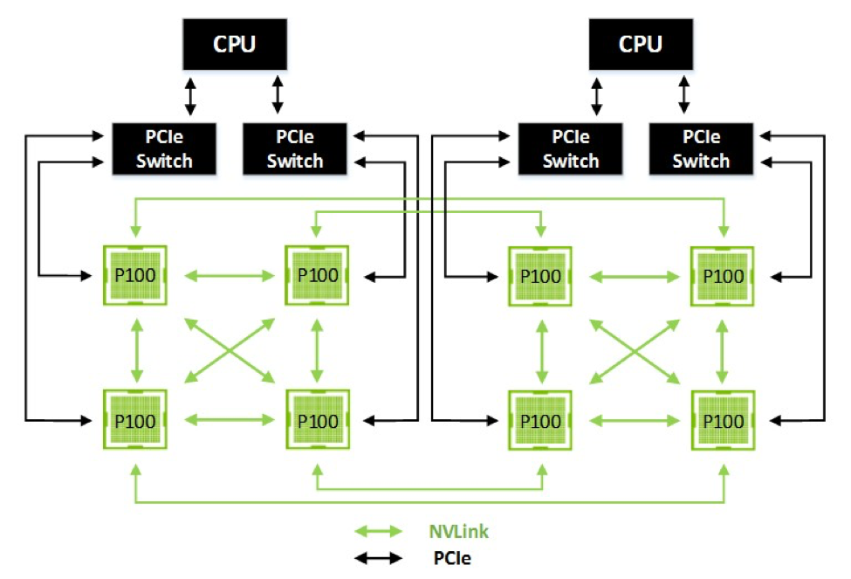
Nvidia Pascal / Volta GPUs
Nvlink & Unified Memory

